Slide 1

Citar e referenciar:
Gestores de referência bibliográfica
Isabel Marcos
Direção de Serviços de Documentação
Universidade Aberta
Junho de 2016

Slide 2
Gestores de referências bibliográficas
Os gestores de referências bibliográficas são softwares/programas/ferramentas que facilitam o armazenamento, a organização e o controlo de referências bibliográficas;
Existem no mercado vários gestores de referências bibliográficas;
Há softwares que são gratuitos como o Mendeley, Zotero e CiteUlike e outros são pagos ou estão incorporados em bases de dados e editoras comerciais, como o EndNote, Procite, Reference Manager e Refworks.

Slide 3
Gestores de referências bibliográficas
Permitem criar uma biblioteca pessoal de referências bibliográficas, através da criação de pastas organizadas por temas e áreas de investigação;
Estes programas tem uma componente de web social que possibilita a criação de redes e a partilha das referências pessoais com outras pessoas e grupos (Mendeley e Zotero).
Após pesquisa, feita em bases de dados ou em páginas web, estes softwares extraem automaticamente os metadados dos artigos ou de outro tipo de recursos e os incorporam na lista de documentos do gestor que está a ser utilizado;

Slide 4
Gestores de referências bibliográficas
Possibilitam a incorporação de ficheiros em diversos formatos (doc, pdf, ppt, excel, etc.) que podem estar guardados em pastas pessoais nos computadores e também na rede;
Admitem a incorporação das citações e das referências bibliográficas enquanto se escreve, utilizando diversas normas e estilos (APA, NP405, Vancouver, IEEE, Chicago, etc.);
Esta possibilidade exige a instalação de plugins, que são complementos para o Word, que permitem editar documentos, inserindo de forma automática as citações no texto e a bibliografia no final.

Slide 5

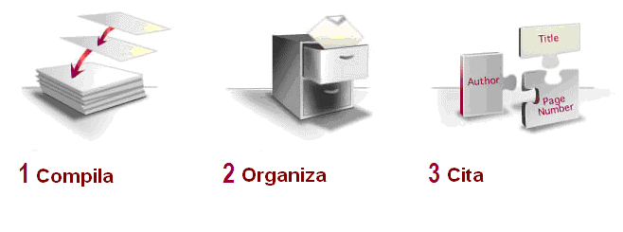

Gestores de referências bibliográficas

Slide 6

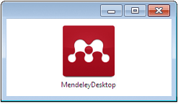


Gestores de referências bibliográficas

Slide 7
É um software académico de gestão bibliográfica gratuito, que é descarregado em: https://www.mendeley.com/
Funciona em vários browsers: Google Chrome, Firefox, Internet Explorer;
É necessário fazer um registo prévio e criar uma conta pessoal online;
Funciona como uma biblioteca e base de dados, sendo pesquisável;
É multiplataforma, porque esta aplicação desktop corre em Windows, Mac e Linux, iOS;
Tem uma aplicação web e uma aplicação desktop (de escritório).

Slide 8
Permite a sincronização dos dados entre estas duas aplicações, podendo ter a conta pessoal na rede e aceder desde qualquer computador às referências bibliográficas sempre atualizadas;
Esta funcionalidade de sincronização permite guardar no “Mendeley web” as referências do “Mendeley desktop” e assim salvaguardar todas as referências nas respetivas pastas;
Tem uma funcionalidade, denominada “Web Importer” que permite a importação de documentos diretamente da web;

Slide 9
Necessita de instalar “plugins no Word” para poder inserir as citações e as referências bibliográficas;
Não só permite inserir citações, mas também integrar documentos em vários formatos (PDF, Word);
Os documentos em PDF podem ser trabalhados, anotados e sublinhados;
Tem uma funcionalidade que lhe permite detetar e eliminar documentos duplicados;

Slide 10
Tem uma componente de web social, permitindo a colaboração online em grupos públicos e privados, através da partilha de documentos e referências;
Permite aceder a estatísticas de utilização;
A versão livre tem um limite de espaço de 2Gb;
Disponibiliza aplicações para iPhone e iPad;
É compatível com outros gestores bibliográficos como o EndNote e o Zotero.

Slide 11
Criar uma conta/registo;
Importar e instalar o Mendeley Desktop;
Mendeley Web/Mendeley Desktop;
Instalar o MS Word Plugin e o plugin do Web Importer;
Inserção de referências bibliográficas no Mendeley;
Organização das referências no Mendeley;
Integração com o Word.

Slide 12
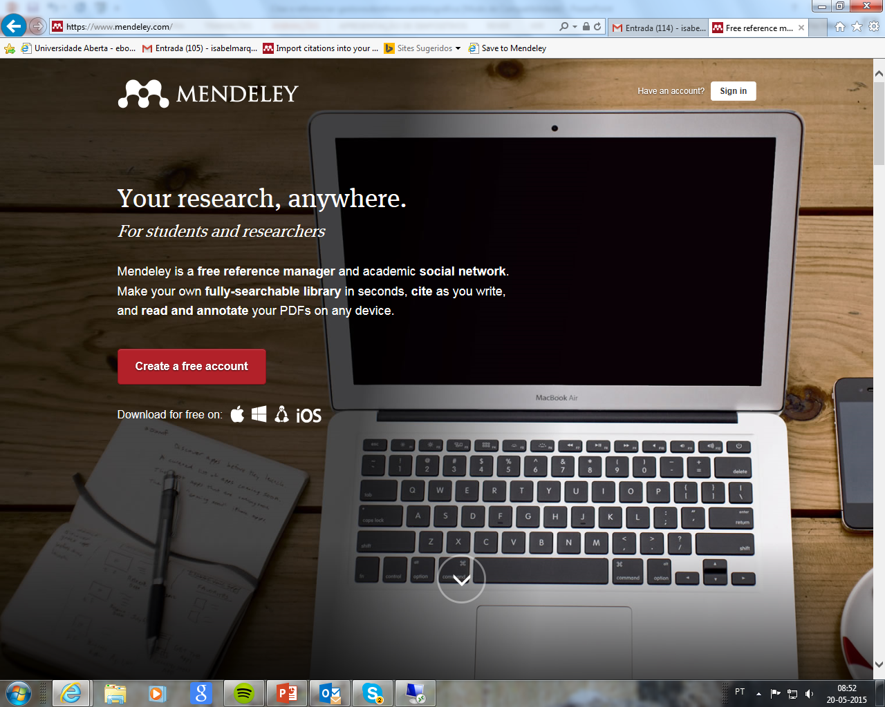
Criar uma conta/registo

Slide 13
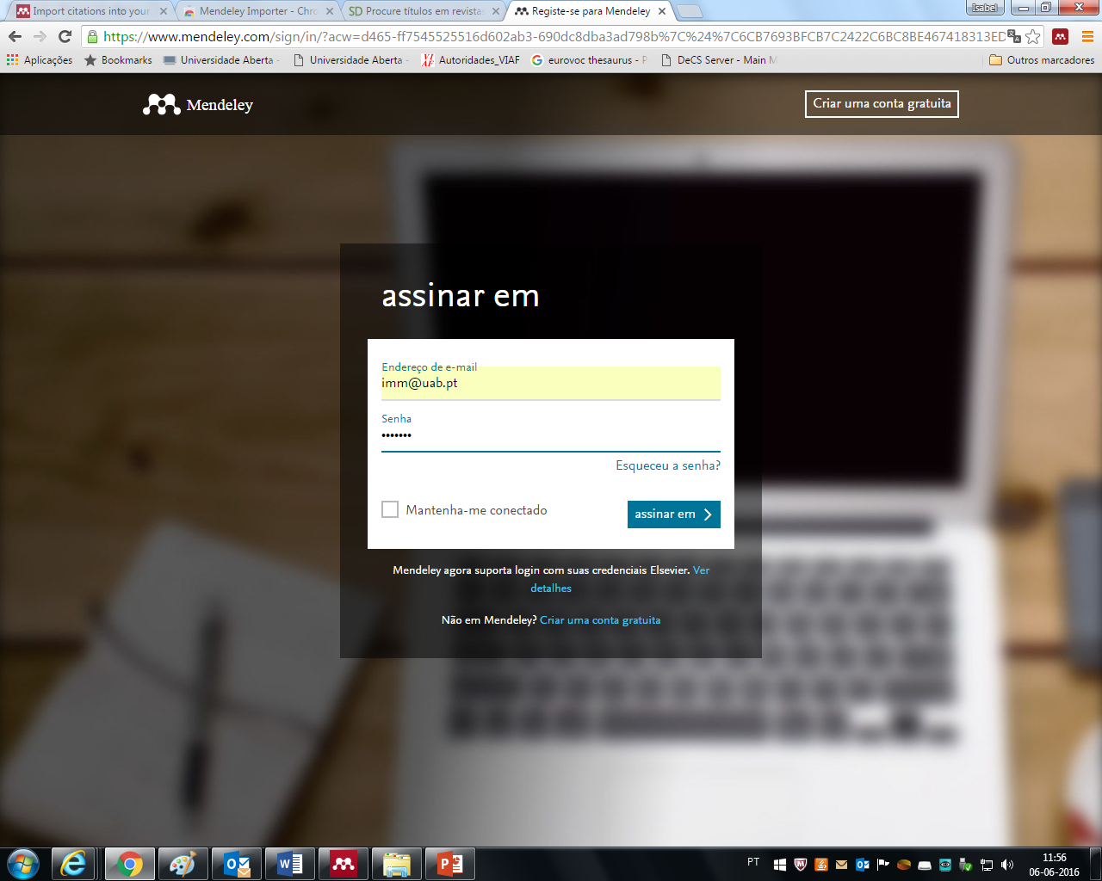
Criar uma conta/registo

Slide 14
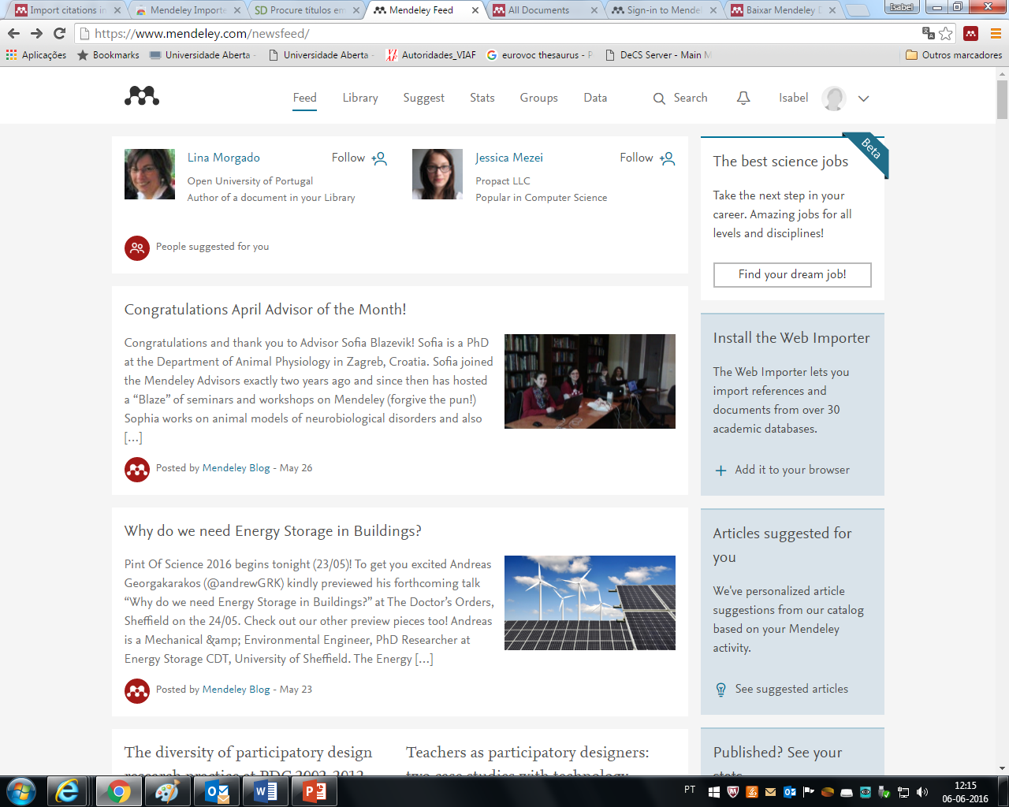
Importar e instalar o Mendeley Desktop

Slide 15
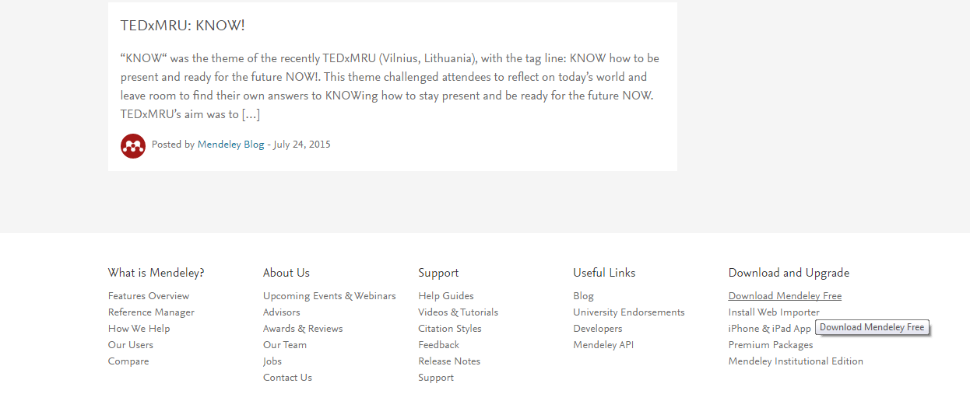
Importar e instalar o Mendeley Desktop

Slide 16
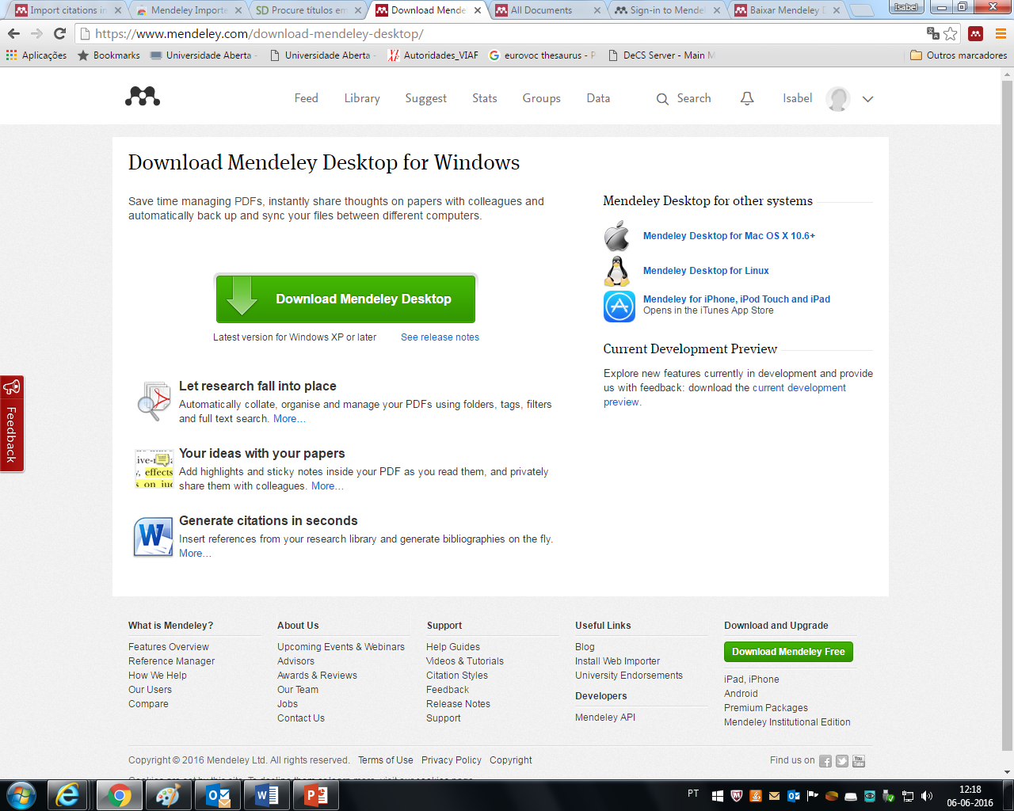
Importar e instalar o Mendeley Desktop

Slide 17
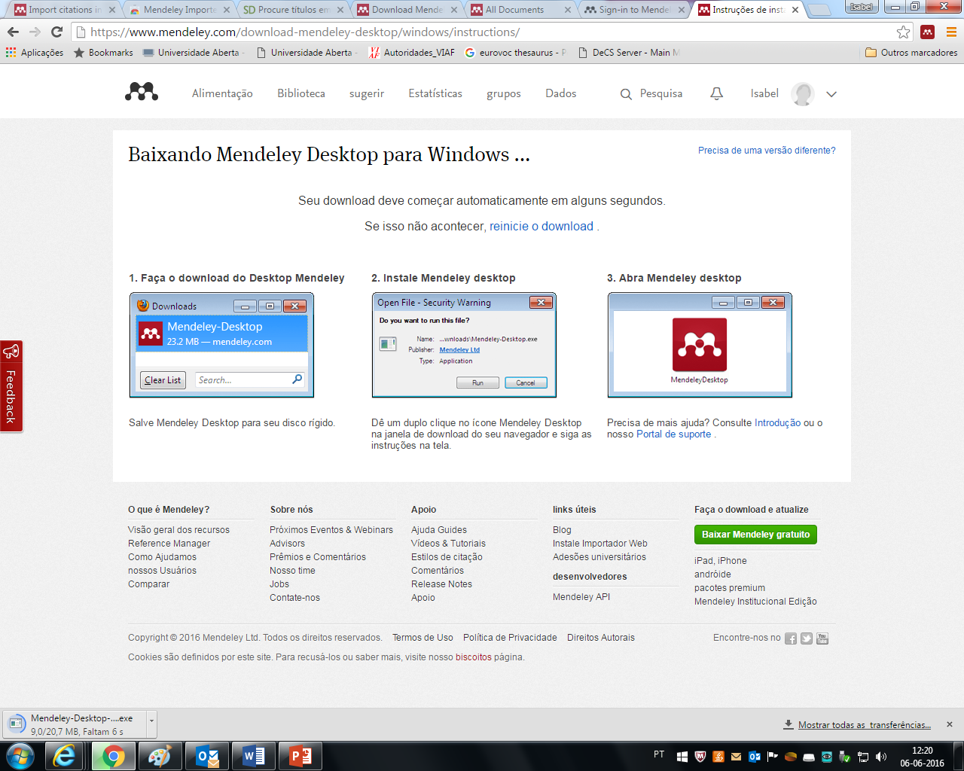
Importar e instalar o Mendeley Desktop
Esperar uns segundos…

Slide 18
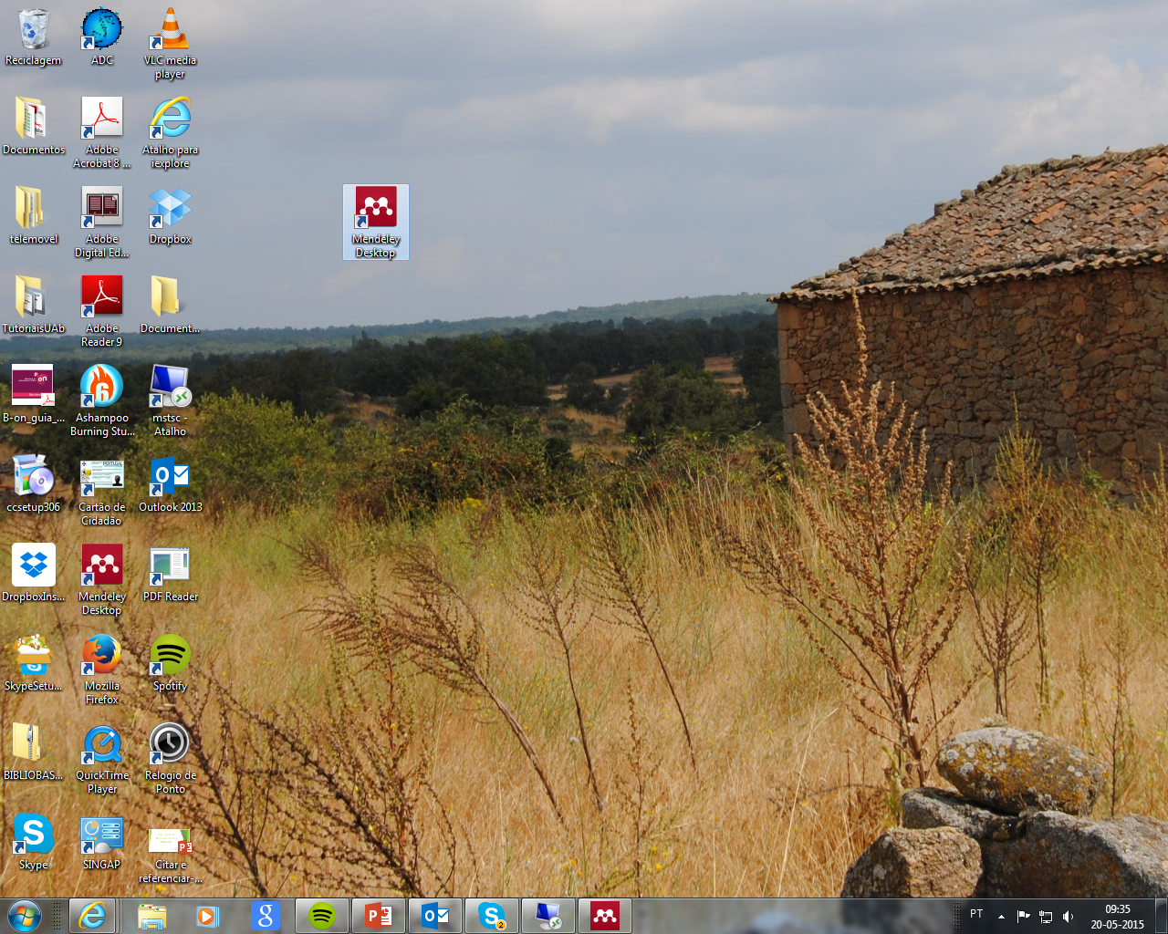
Importar e instalar o Mendeley Desktop

Slide 19
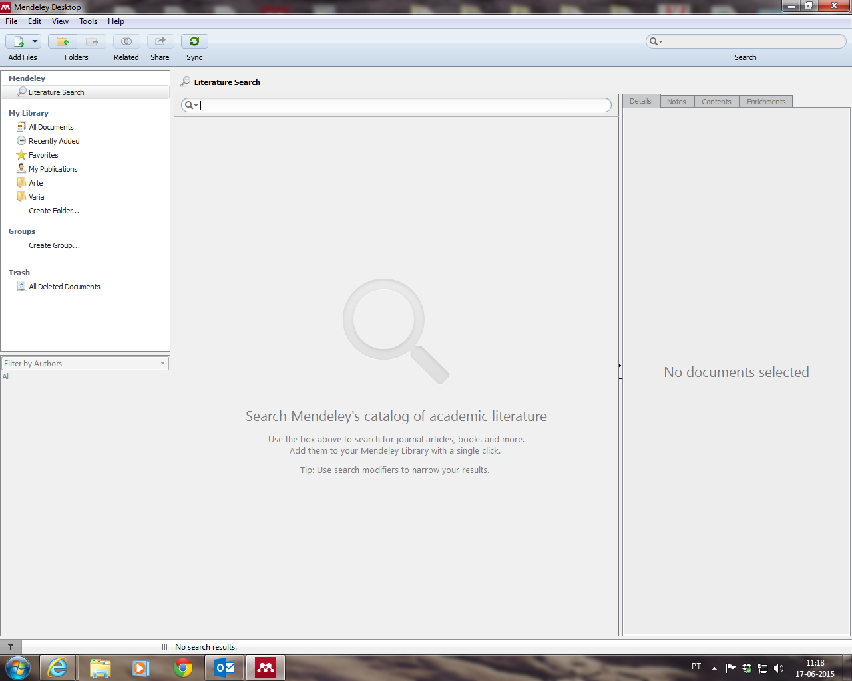
Importar e instalar o Mendeley Desktop
Mendeley sem registos

Slide 20


Mendeley Web

Slide 21
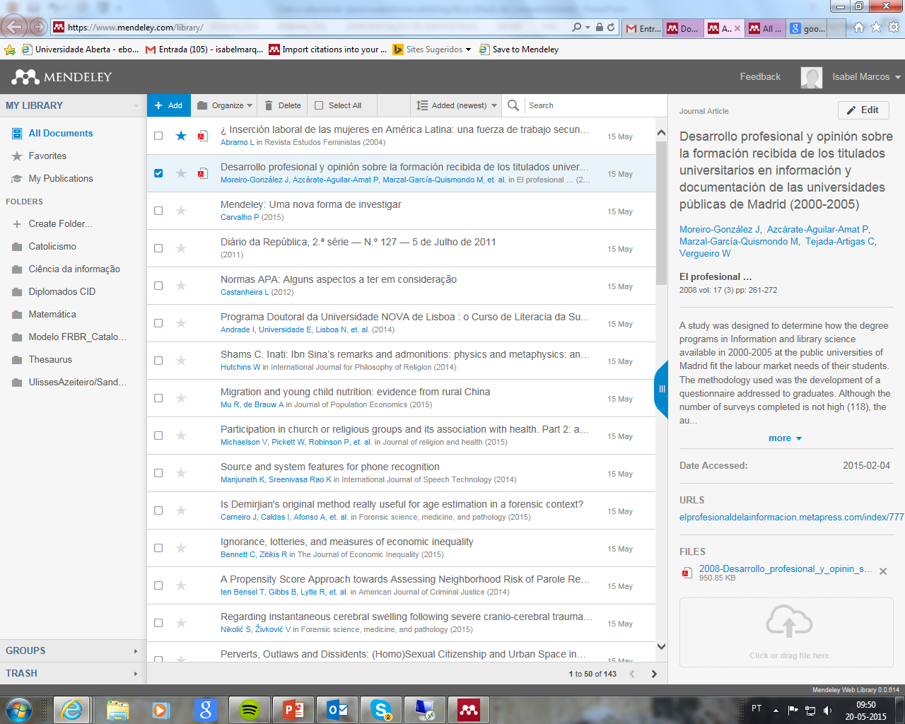
Mendeley Web

Slide 22
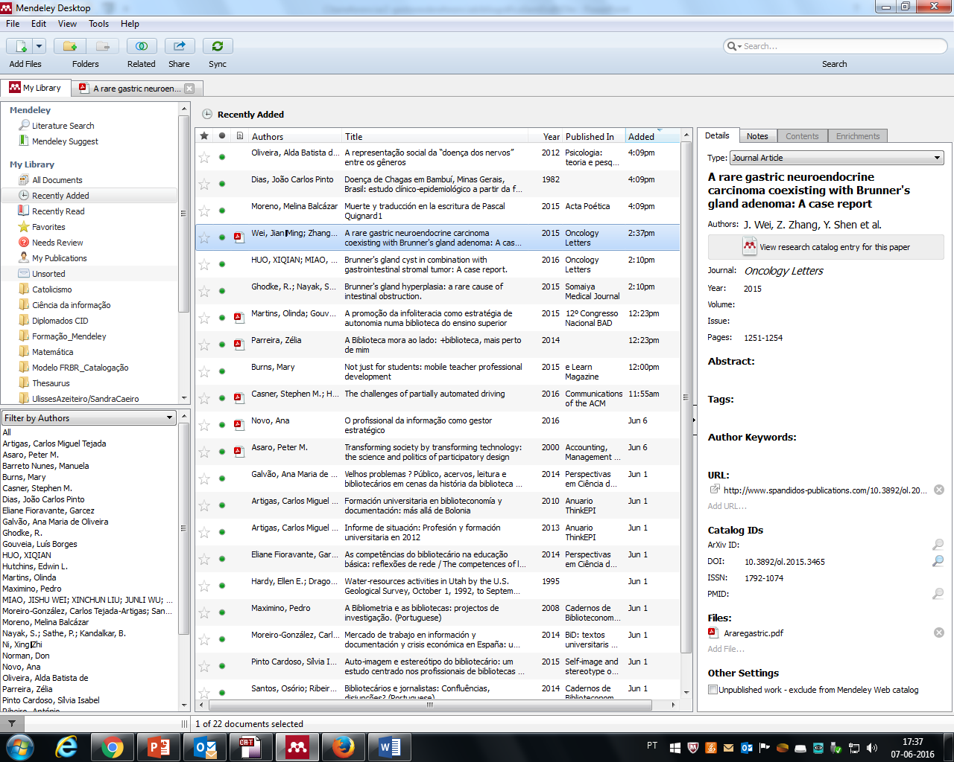
Mendeley Desktop

Slide 23
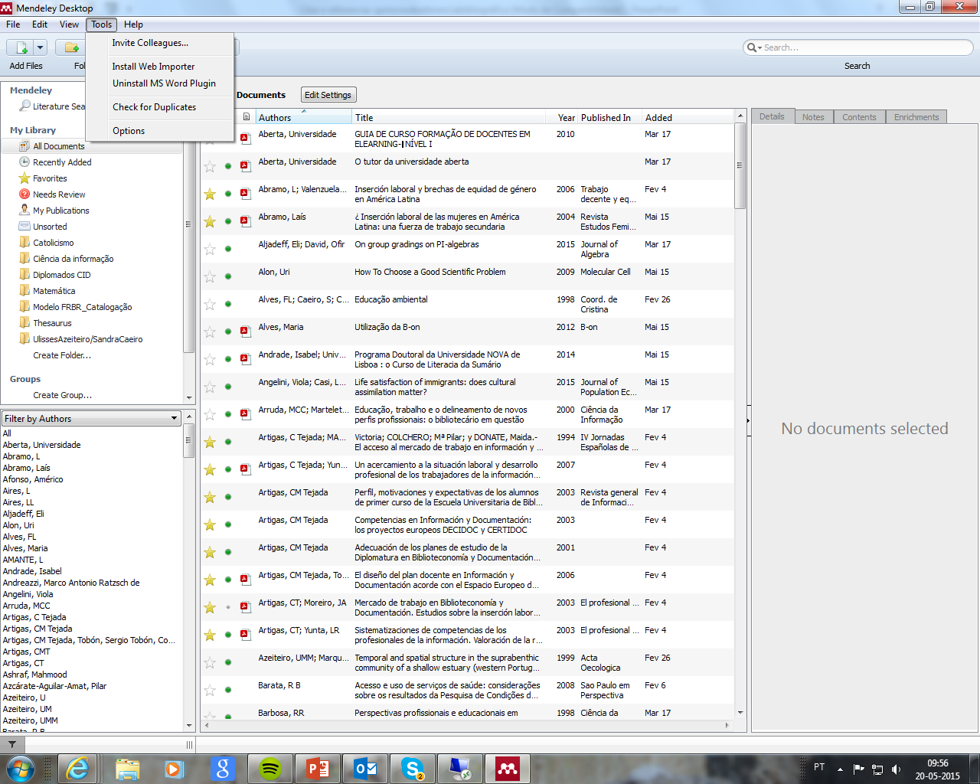
Instalar o MS Word Plugin

Slide 24


Instalar o MS Word Plugin

Slide 25

Instalar o plugin do Web Importer

Slide 26
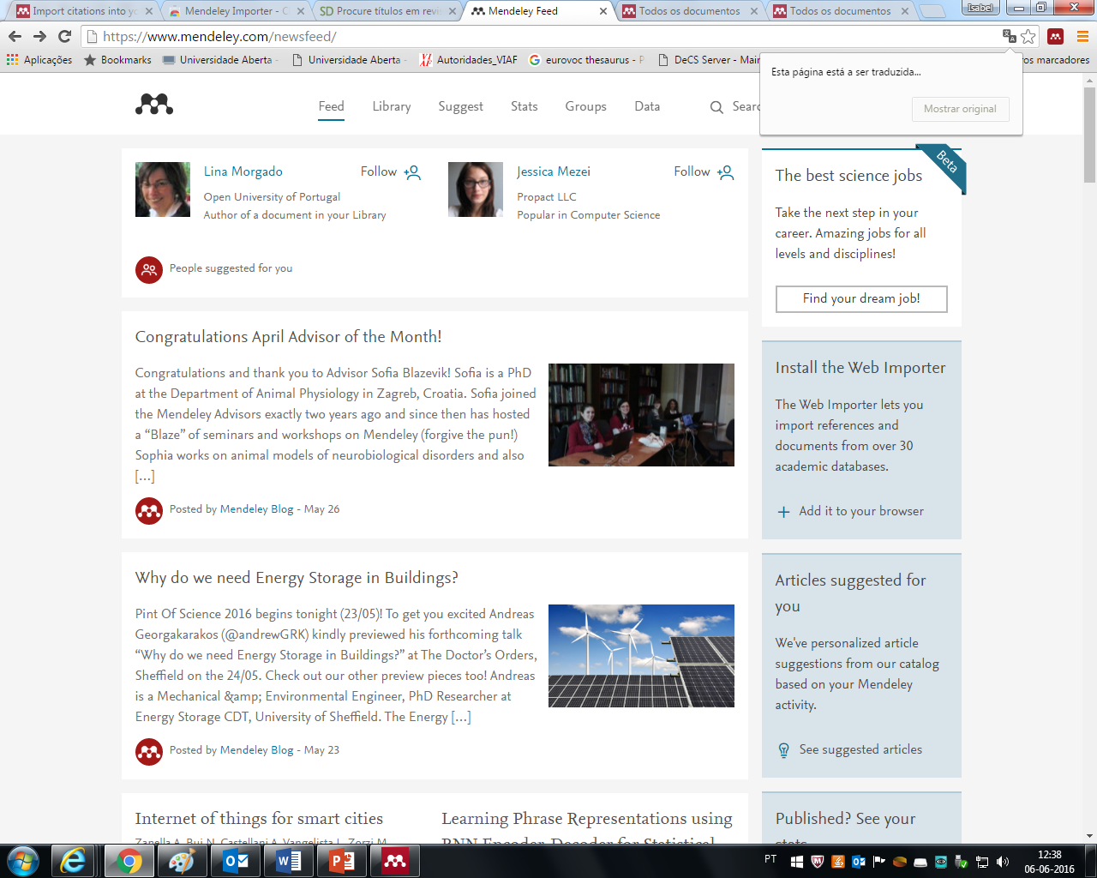
Instalar o plugin do Web Importer

Slide 27
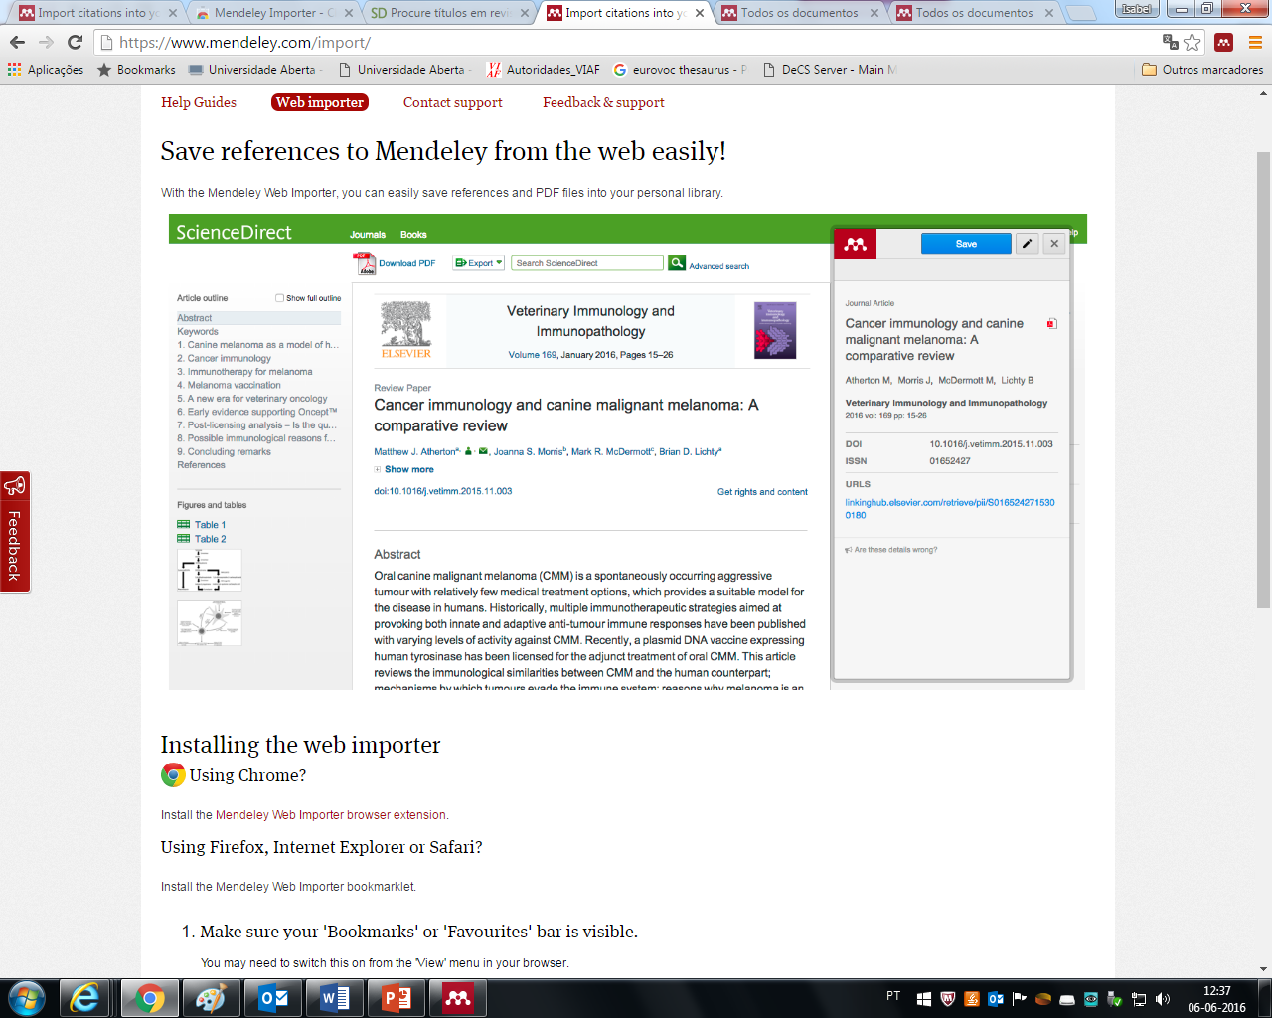
Instalar o plugin do Web Importer

Slide 28
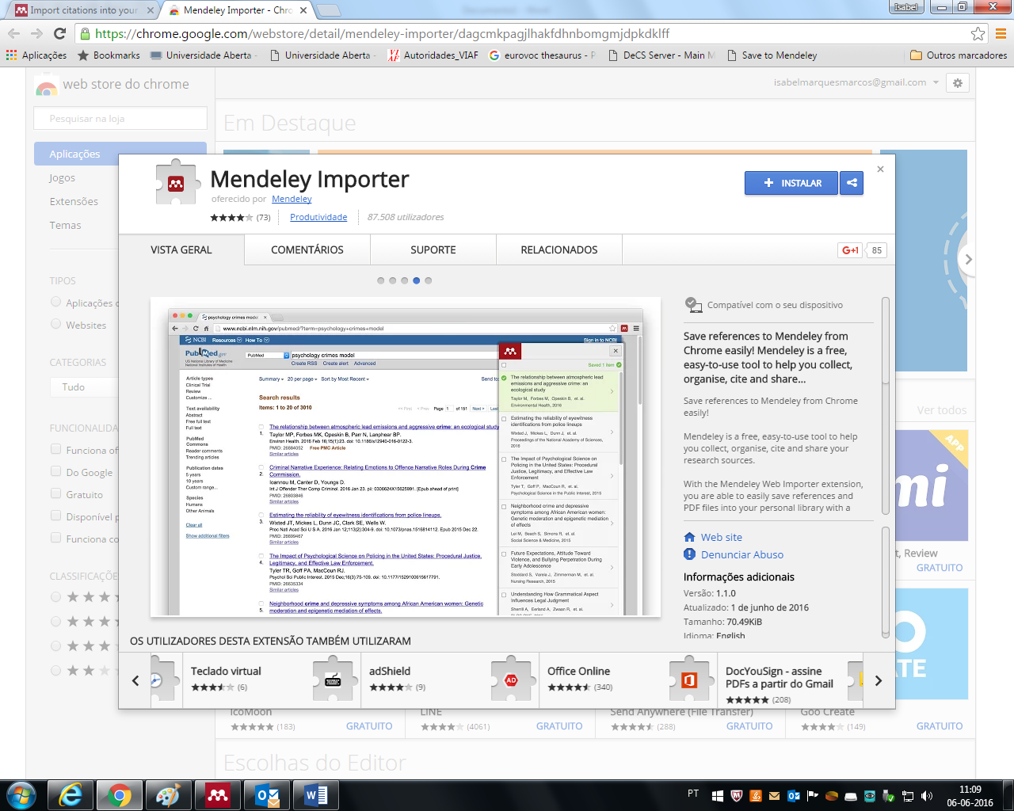
Instalar o plugin do Web Importer

Slide 29
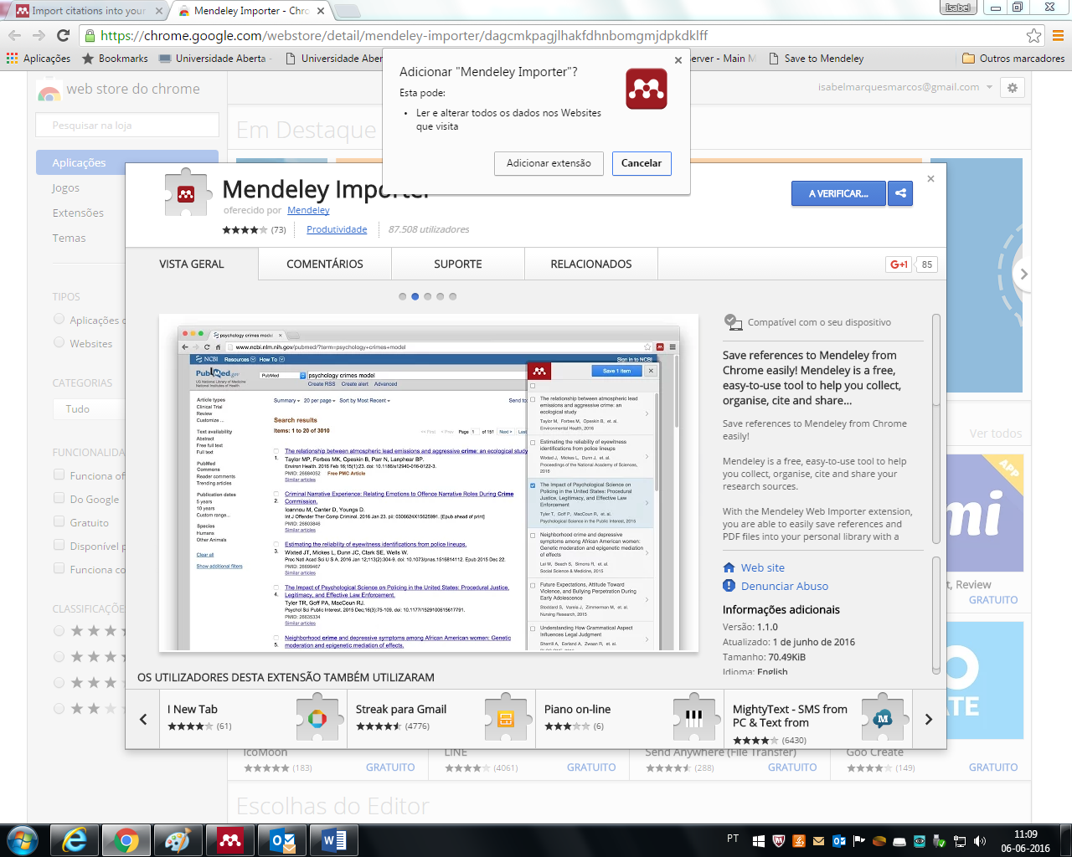
Instalar o plugin do Web Importer

Slide 30
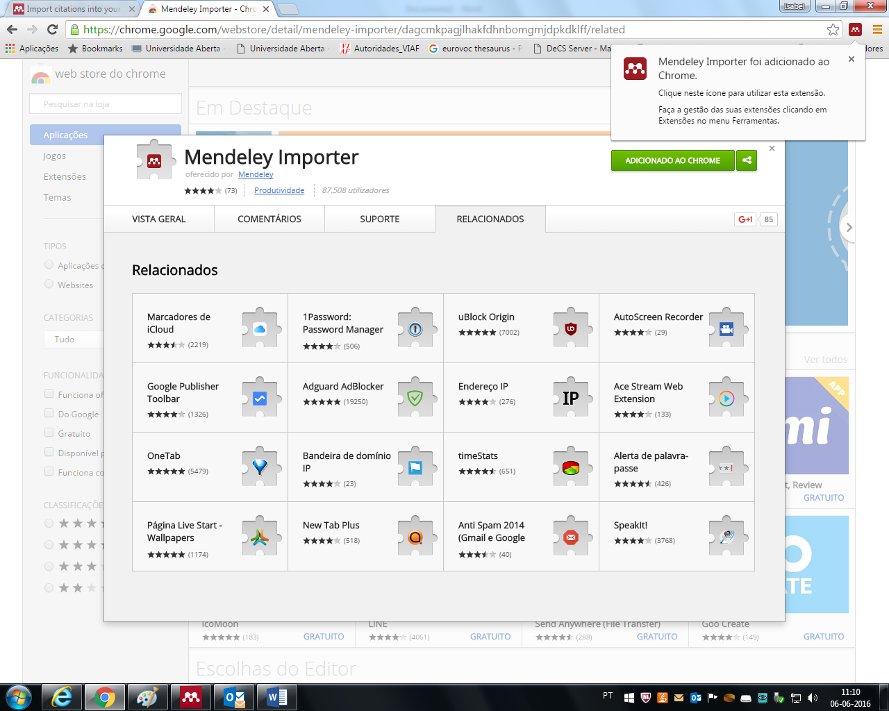
Instalar o plugin do Web Importer

Slide 31
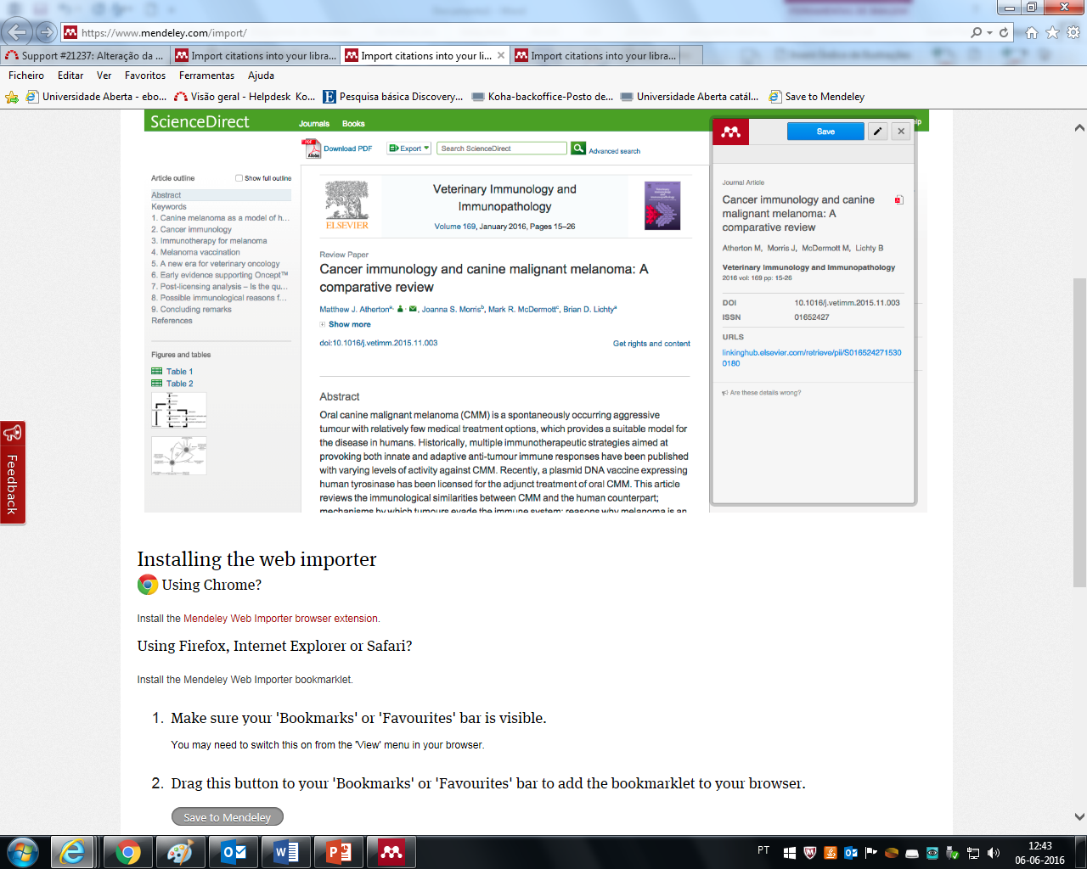
Instalar o plugin do Web Importer

Slide 32
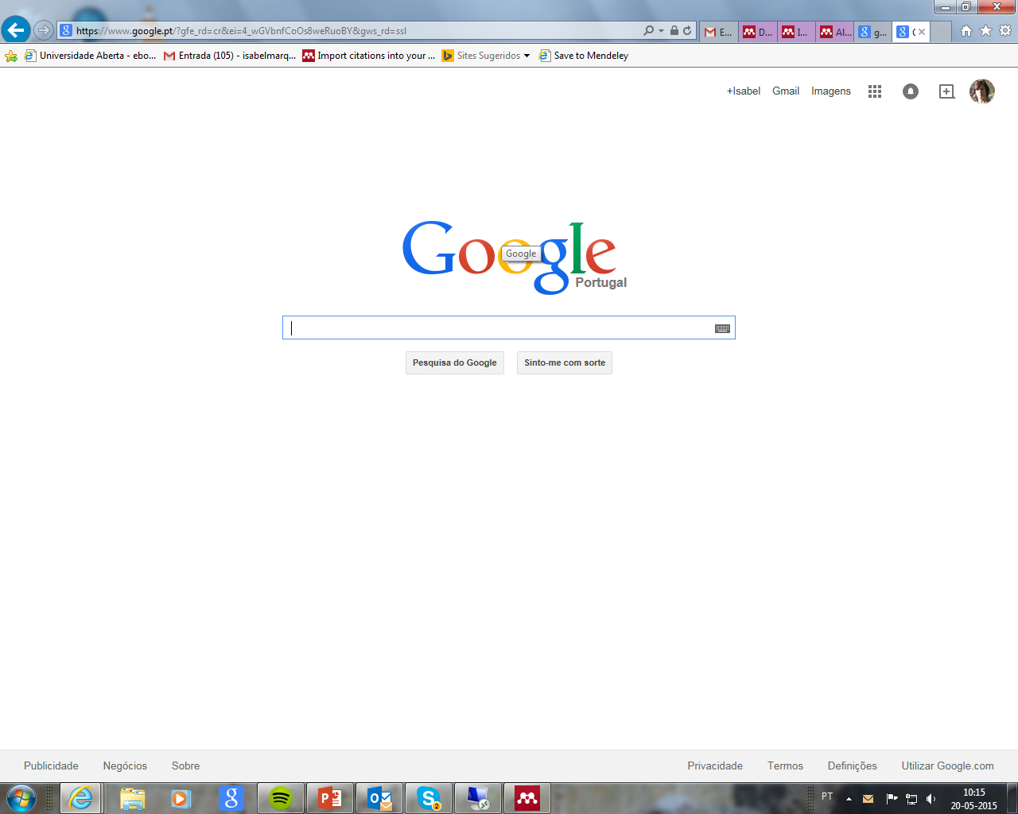

Instalar o plugin do Web Importer

Slide 33
Inserção de referências bibliográficas
Web Importer-Save to Mendeley;
Opção Add files/Add folders do Mendeley Desktop e Mendeley Web;
Manualmente a partir do Mendeley Desktop (inserir citações ou arrastar PDFs);
Pesquisar diretamente a partir do Mendeley Web (“Papers”) ou do Mendeley Desktop (“Literature Search”);
Migrar referências de outros softwares, como o EndNote, a partir da opção File/Import do Mendeley Desktop;
Usar a opção Watcher Folder.

Slide 34
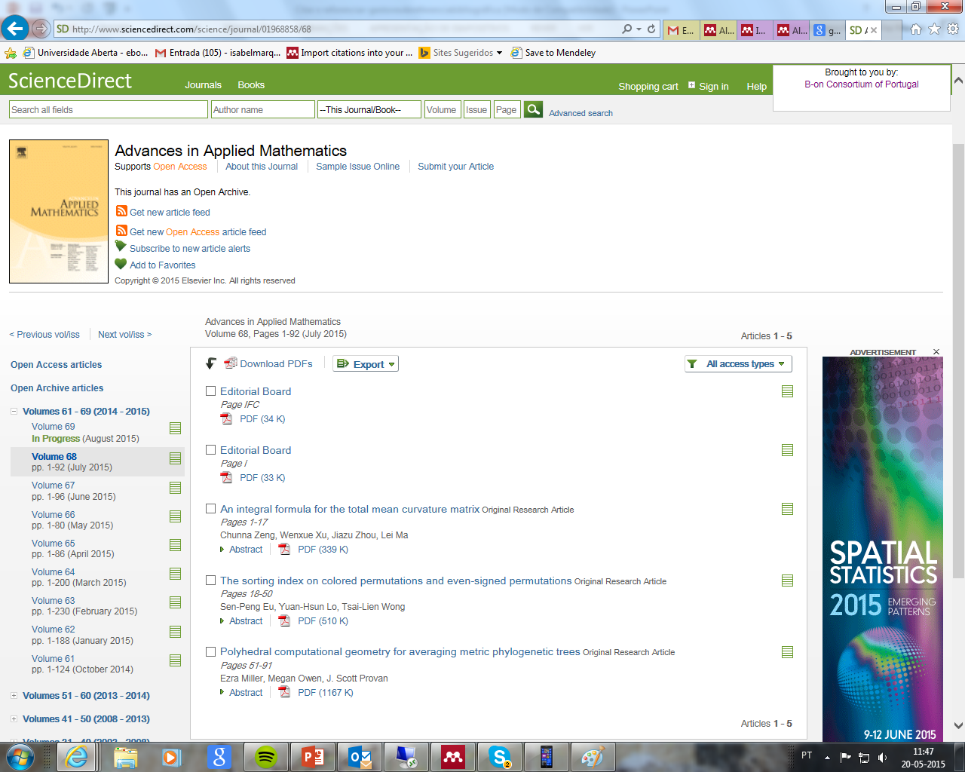
Inserção de referências bibliográficas

Slide 35
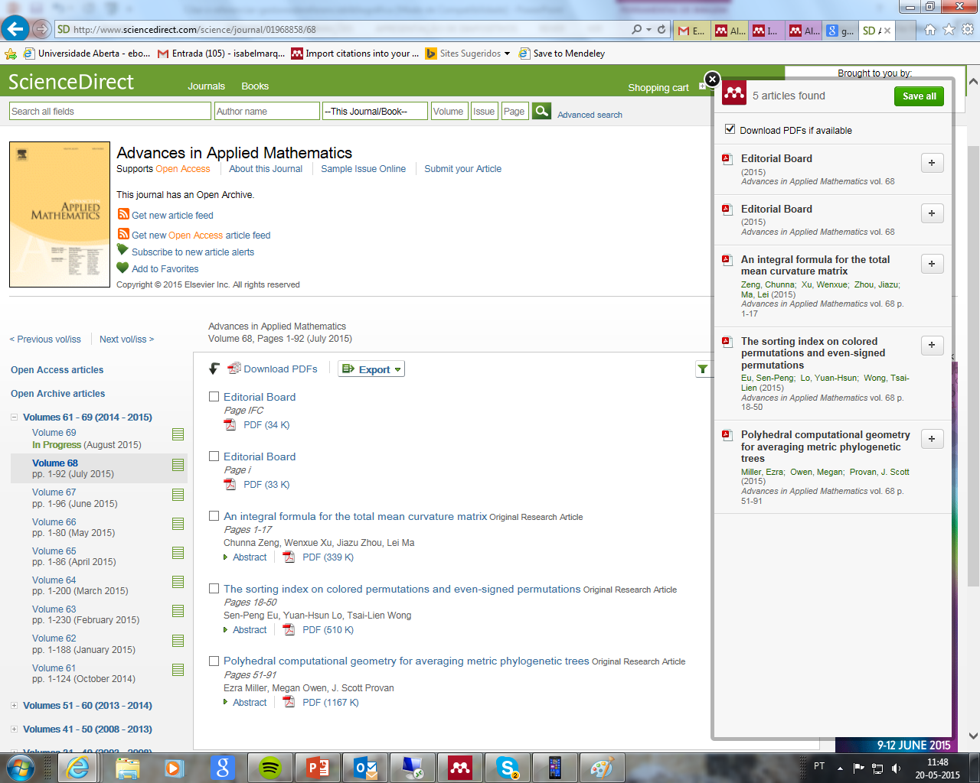
Inserção de referências bibliográficas

Slide 36
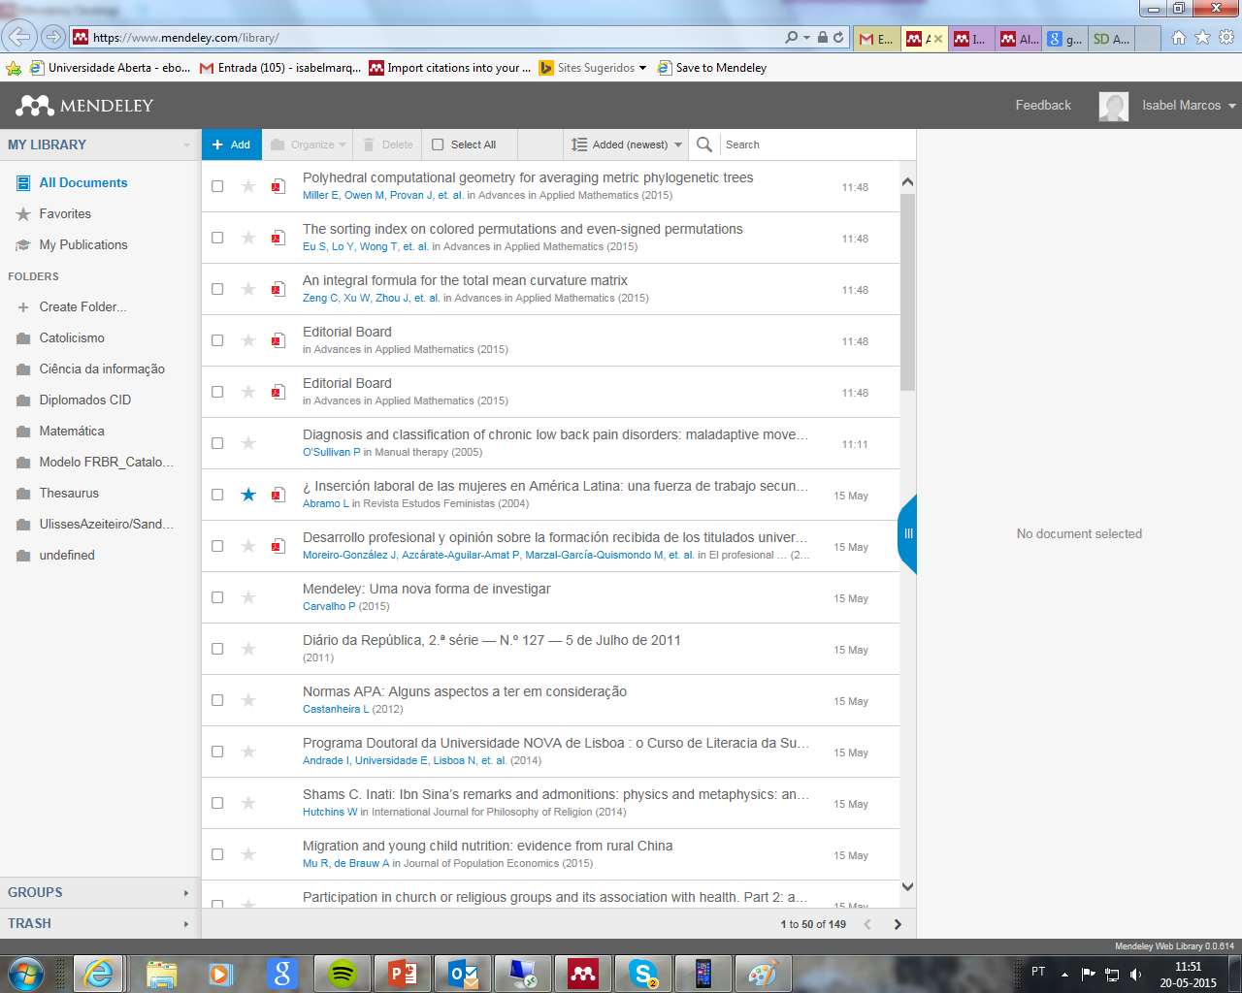
Inserção de referências bibliográficas

Slide 37
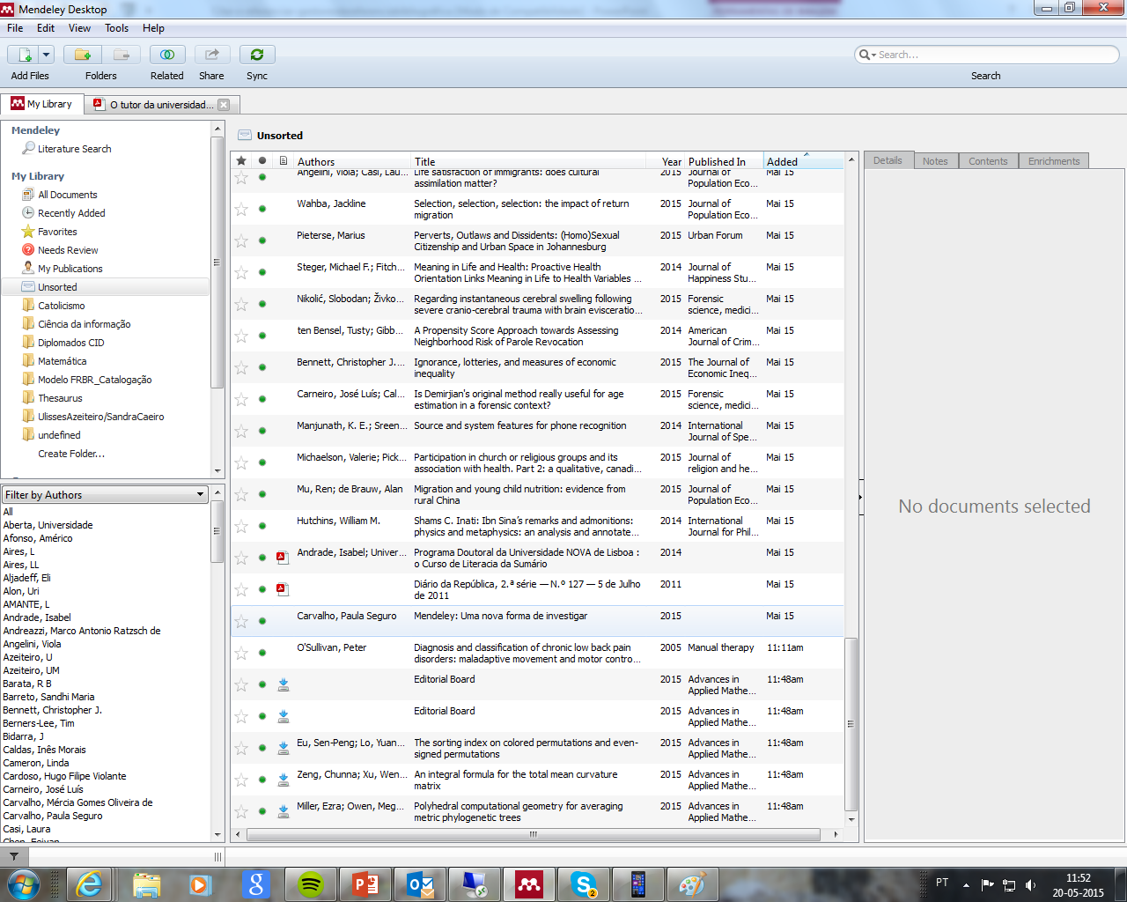

Inserção de referências bibliográficas

Slide 38
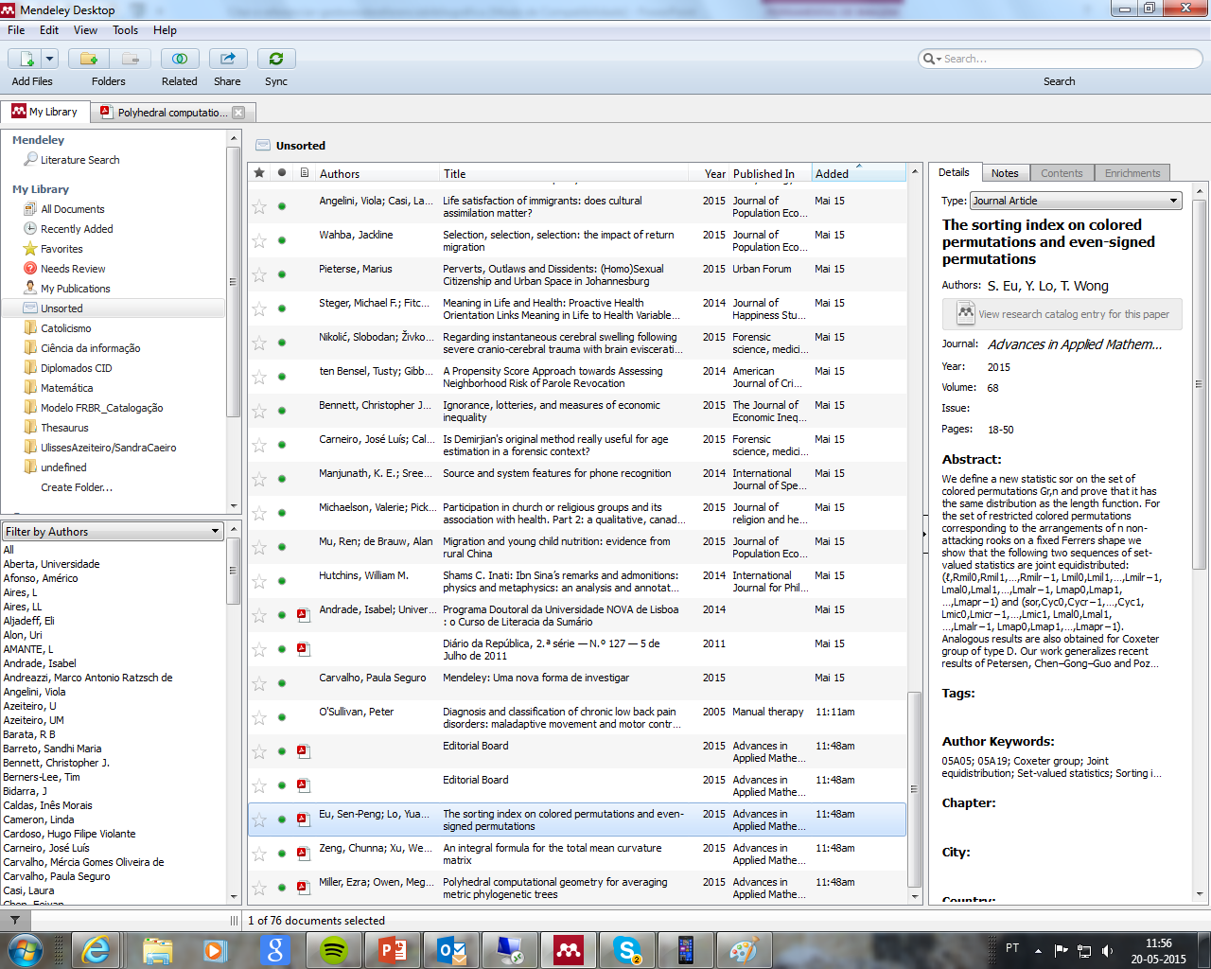

Inserção de referências bibliográficas

Slide 39
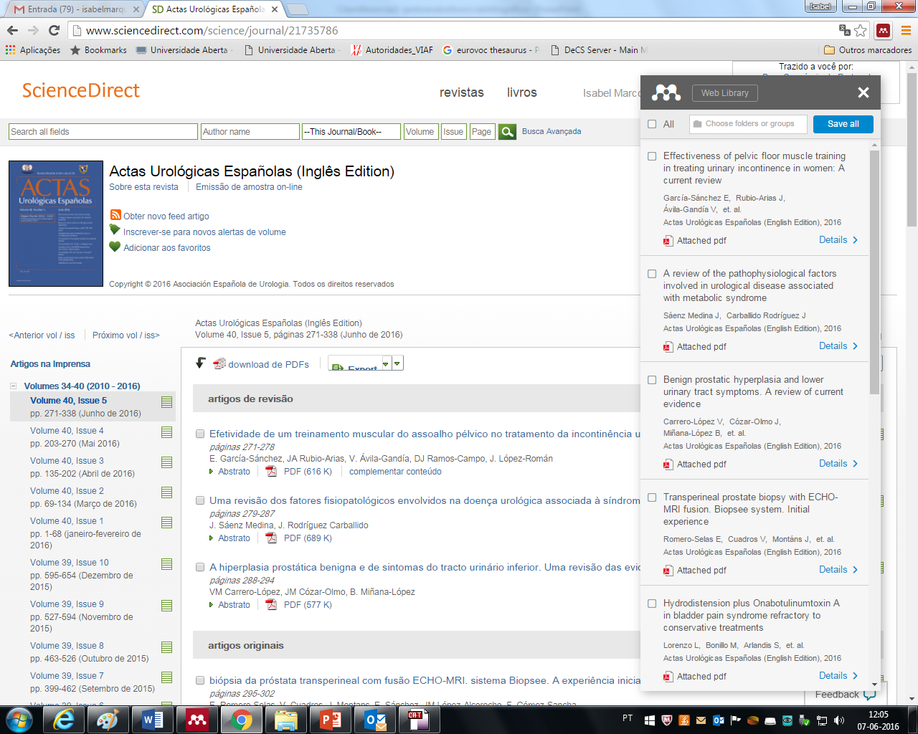
Inserção de referências bibliográficas

Slide 40
Inserção de referências bibliográficas
2. Opção Add files/Add folders do Mendeley Desktop e Mendeley Web
No Mendeley Web selecione a opção Add file ou Add folder que se encontra no menu superior;
No Mendeley Desktop selecione a opção Add file ou Add folder que se encontra no menu superior;
Selecione o ficheiro ou a pasta de ficheiros ou pastas que pretende exportar e clique em Abrir;
Verificar se o documentos exportado não se encontram em Needs Review para aferir a citação.

Slide 41
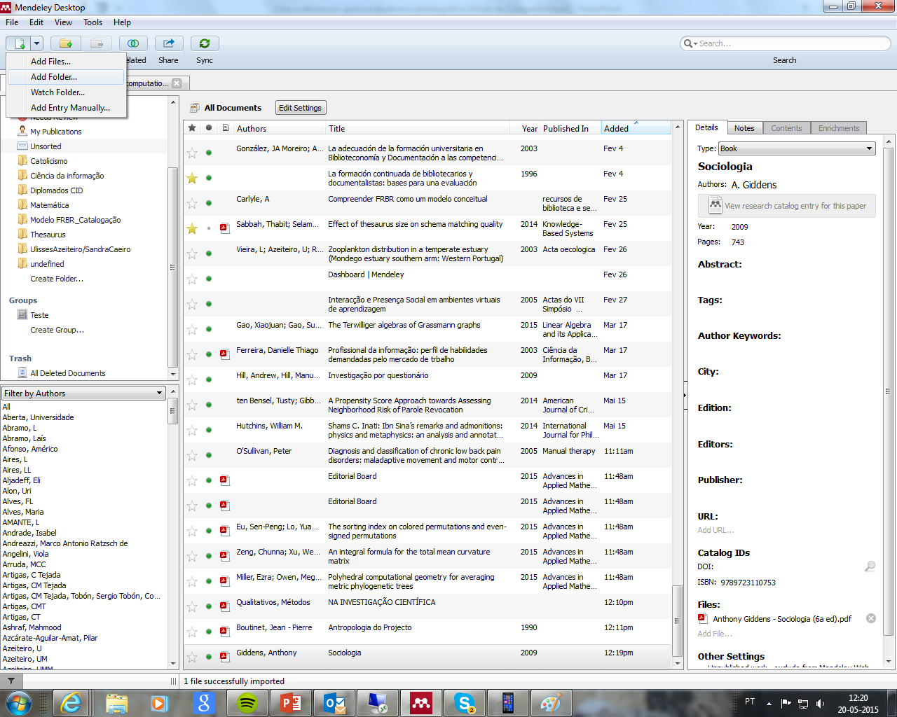
Inserção de referências bibliográficas
Opções
Add files
Add folder

Slide 42
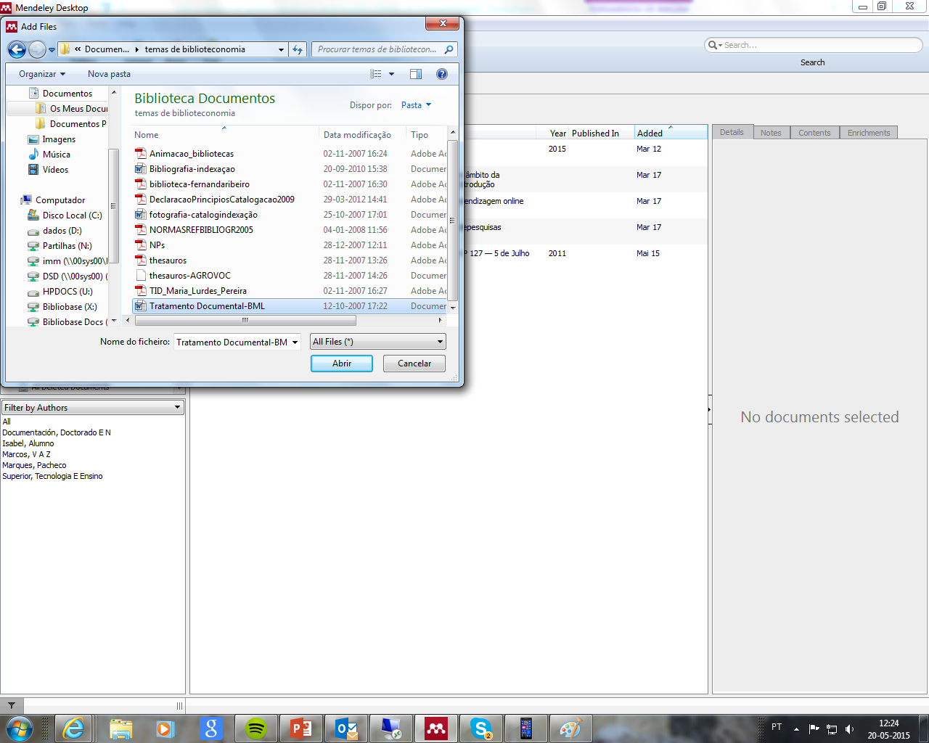
Inserção de referências bibliográficas
Opções
Add files
Add folder

Slide 43
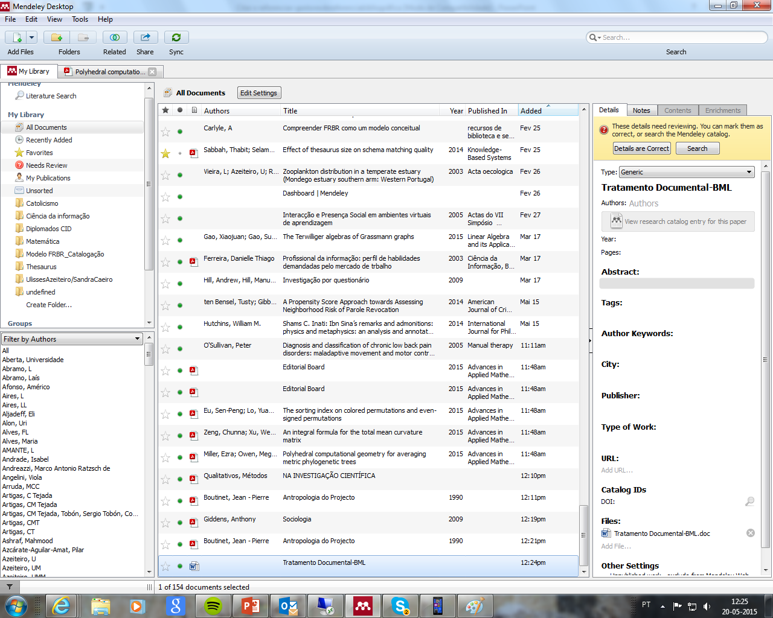
Inserção de referências bibliográficas
Opções
Add files
Add folder

Slide 44
Inserção de referências bibliográficas
3. Manualmente a partir do Mendeley Desktop
Inserção manual: selecione a opção Add entry manually, selecione o tipo de documento no campo Type e de seguida preencha os campos de descrição do documento;
Inserção de documentos (PDF, Word): arraste o documento para a biblioteca do Mendeley;

Slide 45
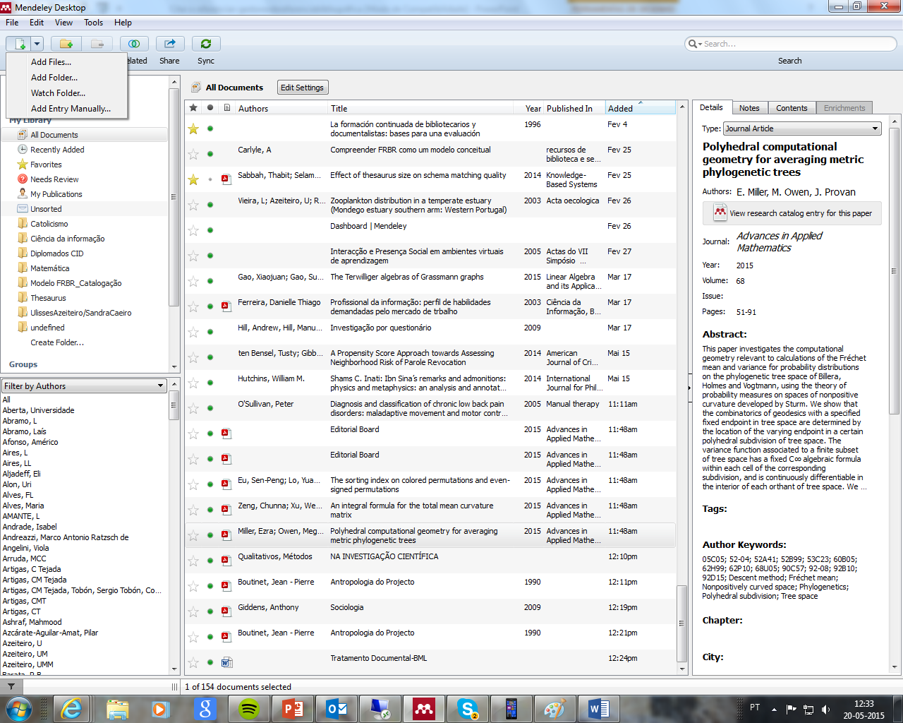
Inserção de referências bibliográficas
Manual

Slide 46
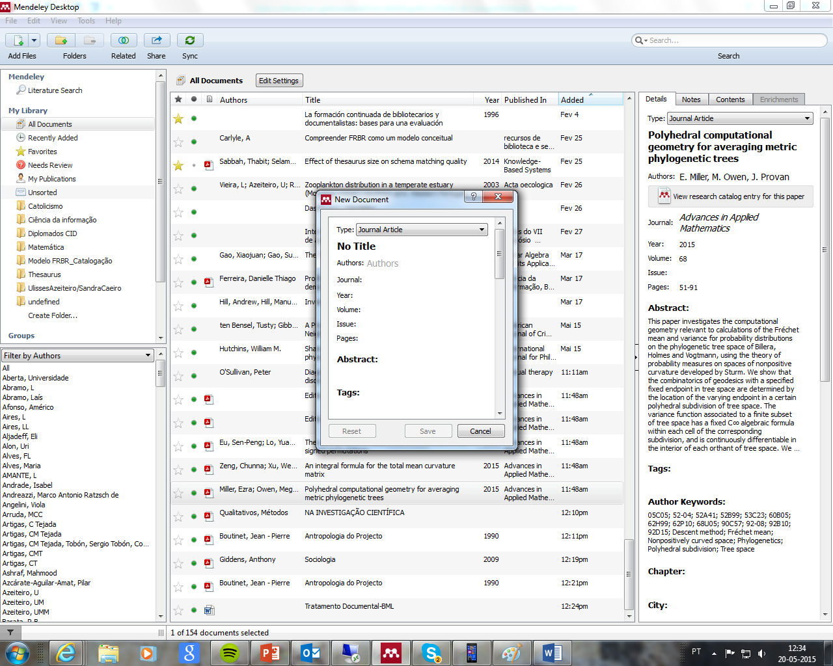
Inserção de referências bibliográficas
Manual

Slide 47
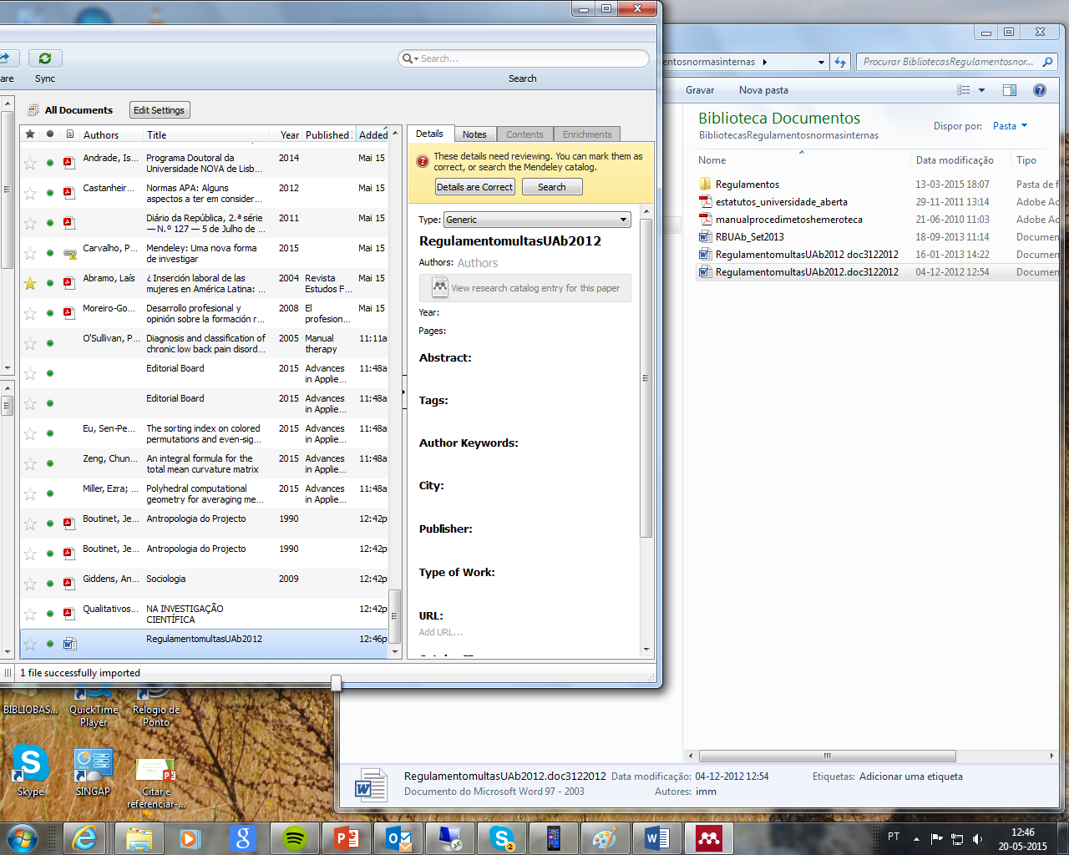
Inserção de referências bibliográficas
Arrastar

Slide 48
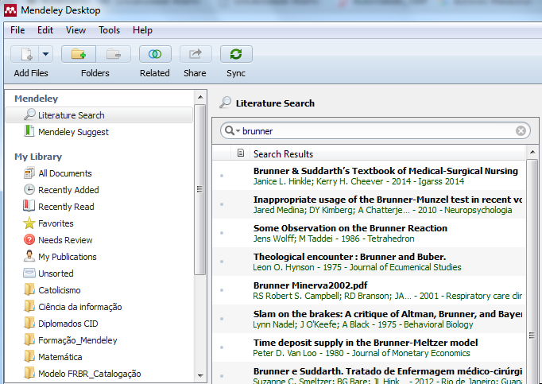
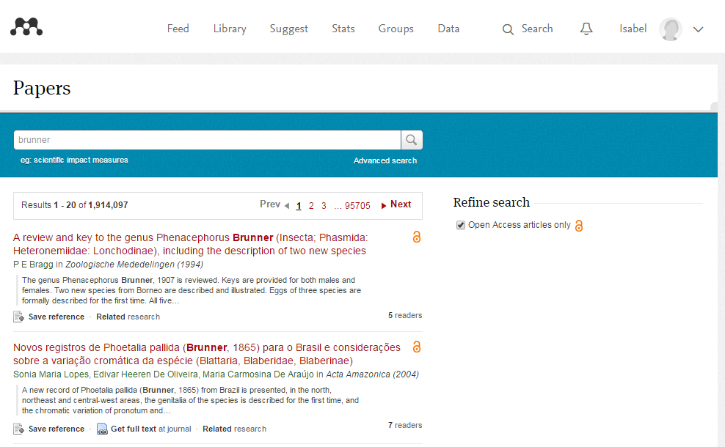
Inserção de referências bibliográficas
4. Pesquisar diretamente a partir do Mendeley

Slide 49
Inserção de referências bibliográficas
5. Migrar referências de outros gestores

Slide 50
Inserção de referências bibliográficas
6. Opção Watcher Folder
Esta opção permite guardar, a partir do disco rígido do computador, documentos encontrados na internet, em sites que não permitem utilizar a opção Web importer;
A pesquisa é feita e os resultados são guardados na pasta criada para o efeito. Nesta opção os resultados são monitorizados imediatamente para o Mendeley.

Slide 51
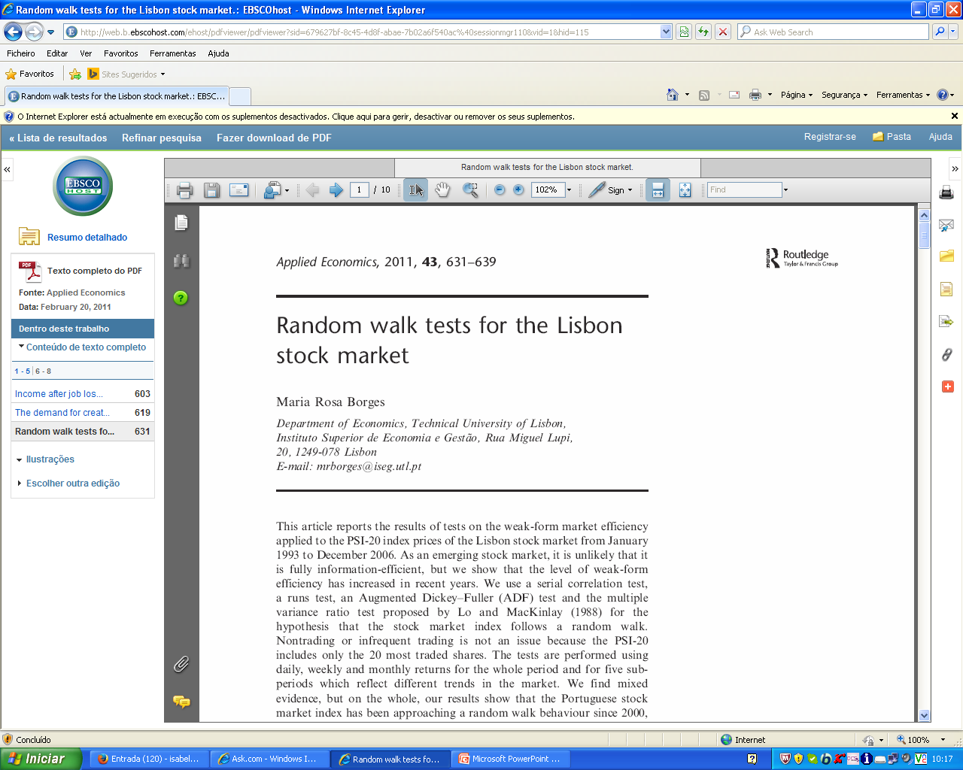
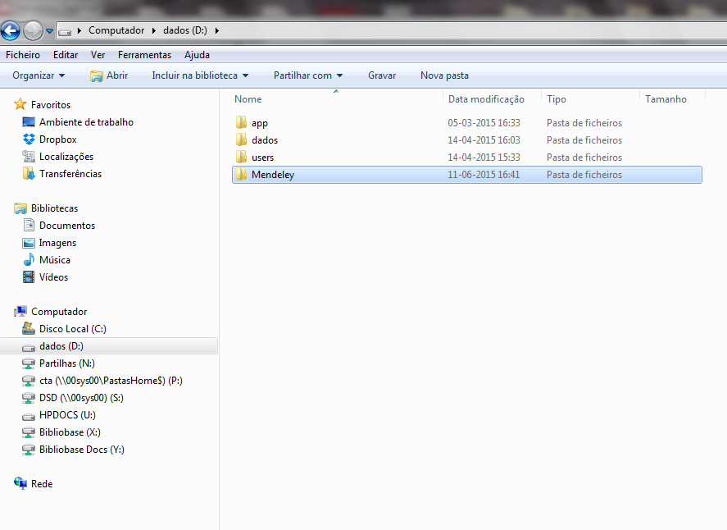
Inserção de referências bibliográficas
Criar pasta no disco rígido
Pesquisar
Guardar

Slide 52
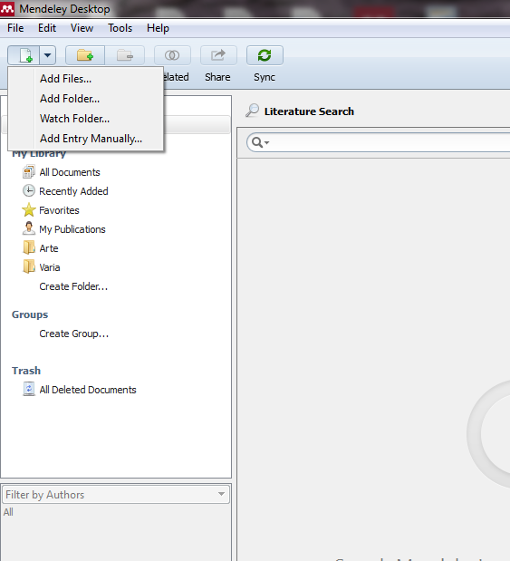
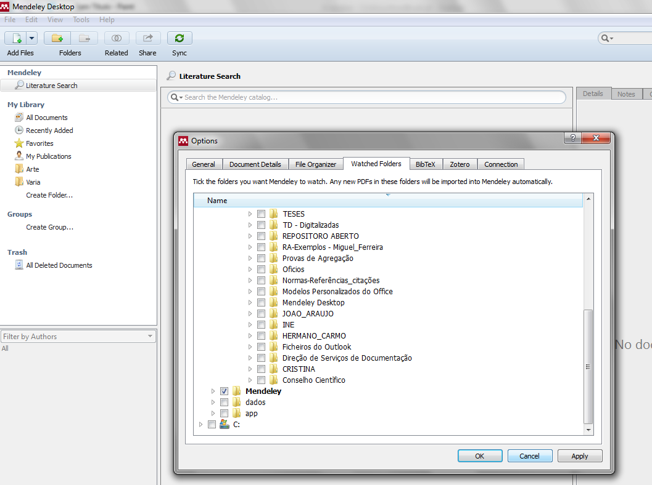
Inserção de referências bibliográficas
Abrir “Watch Folder”
Guardar

Slide 53
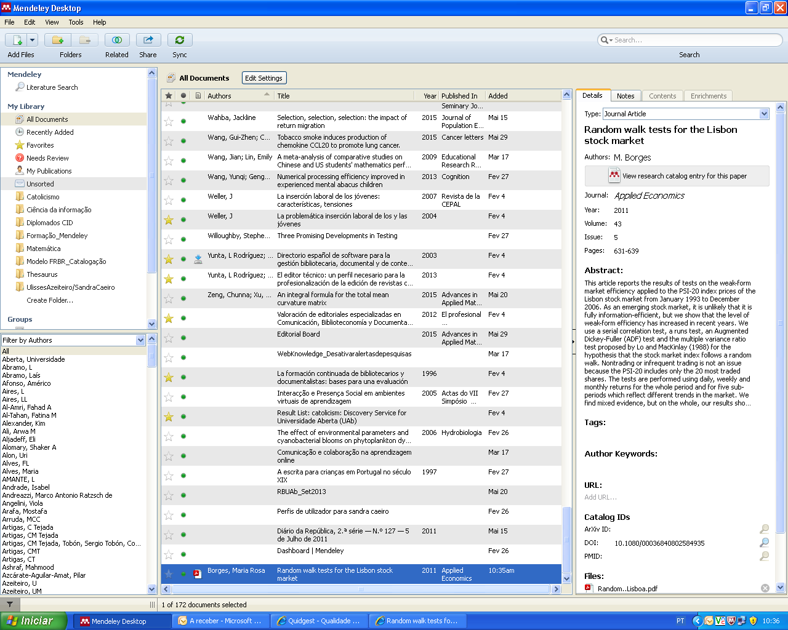
Inserção de referências bibliográficas

Slide 54
Organização das referências
Criação e organização de pastas;
Pesquisar e Filtrar por autor, palavra-chave, tags, publicações;
Deteção de duplicados;
Completar e melhorar as referências bibliográficas;
Os documentos em PDF podem ser pesquisados, trabalhados, anotados e sublinhados.

Slide 55
Organização das referências
2- Todas as referências
Documentos favoritos
1- Organização das pastas
3- Elementos de cada referência
Permite completar os elementos da referência
Documentos lidos

Slide 56
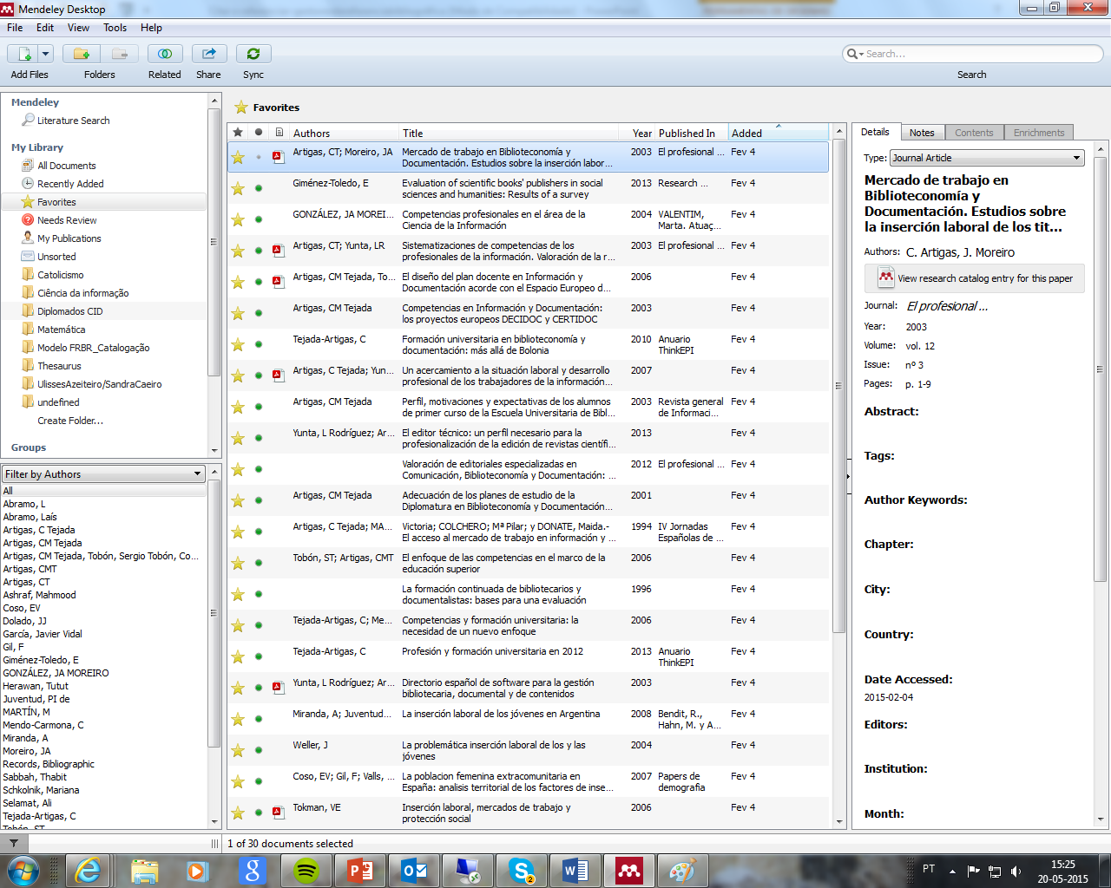
Organização das referências
Pesquisa
Pastas
Filtros

Slide 57
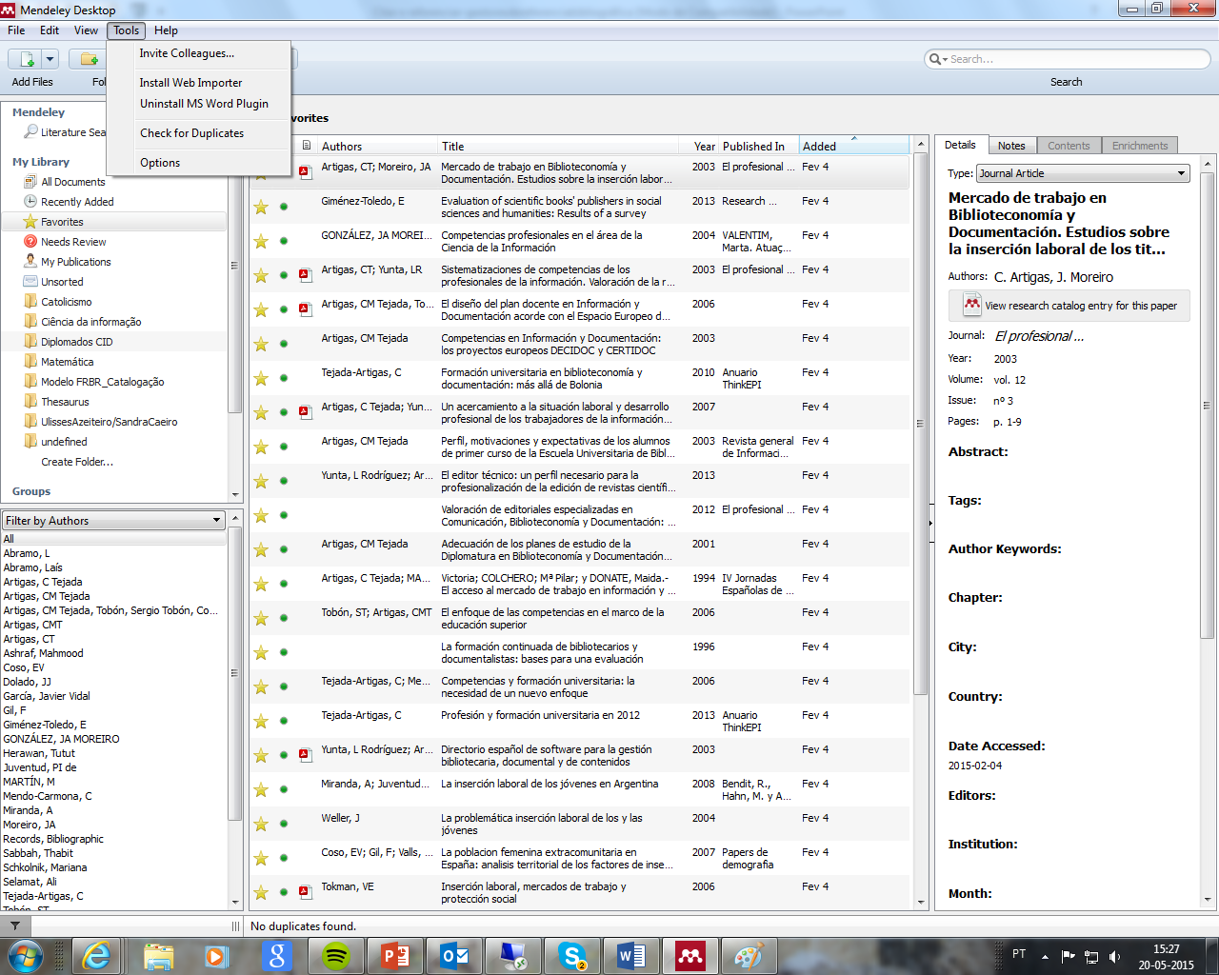
Organização das referências
Deteção de duplicados

Slide 58
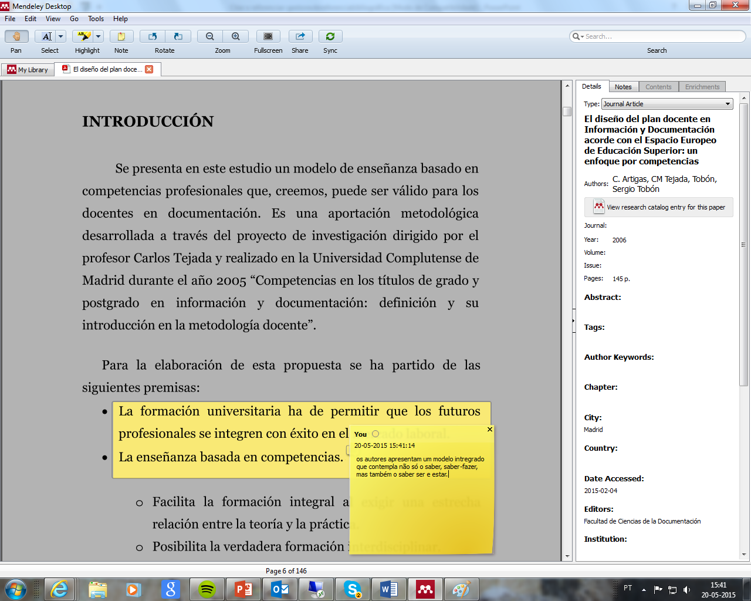
Organização das referências
Documentos em PDF anotados e comentados

Slide 59
Integração com o Word
Ter instalado o Plugin do Word;
Ter os campos da citação nas referências do Mendeley devidamente preenchidos;
Colocar o cursor na parte do texto onde se pretende inserir a citação;
Ter o estilo de citação definido e referenciado em Style;
Selecionar a opção Insert citation;
Selecionar a opção Insert Bibliographie para inserir a bibliografia.

Slide 60
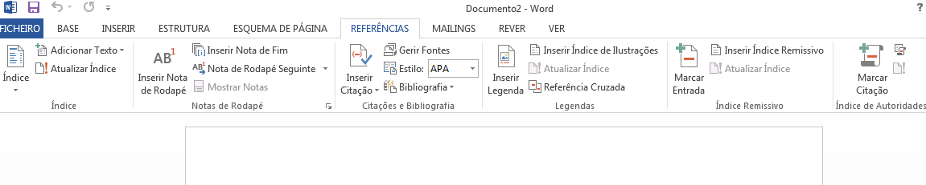
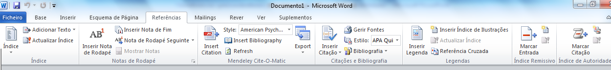
Integração com o Word
Barra de ferramentas do word
Barra de ferramentas do word, com o plugin do Mendeley

Slide 61
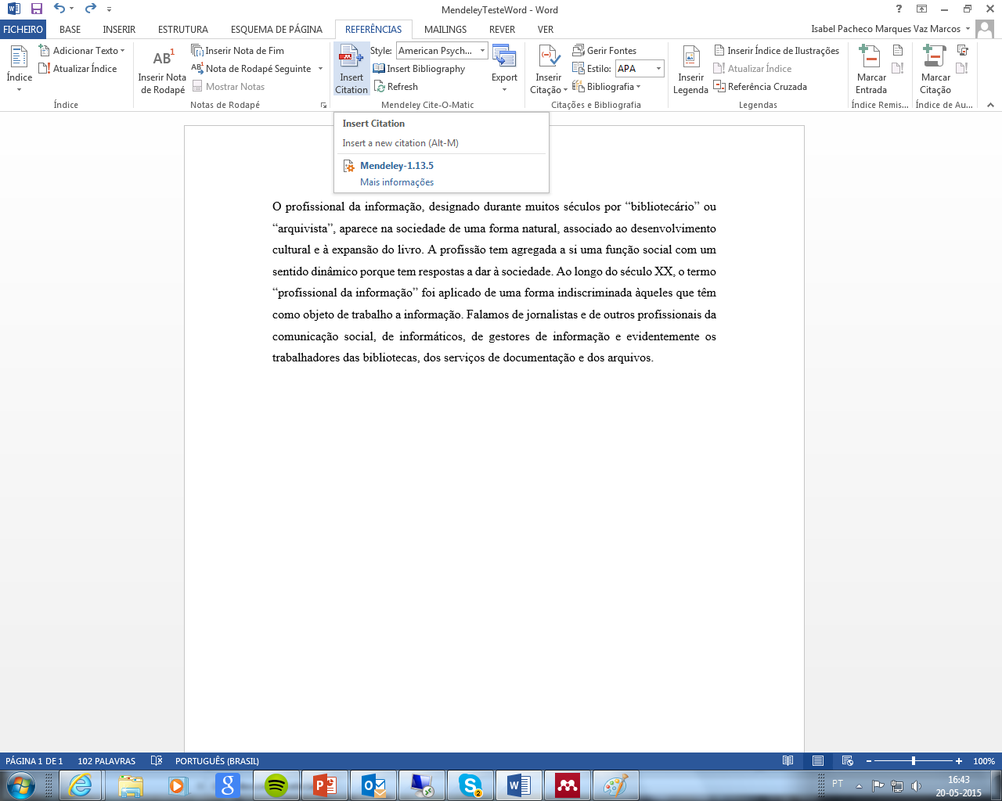
Integração com o Word
Instalar o plugin do word
Inserir citação

Slide 62
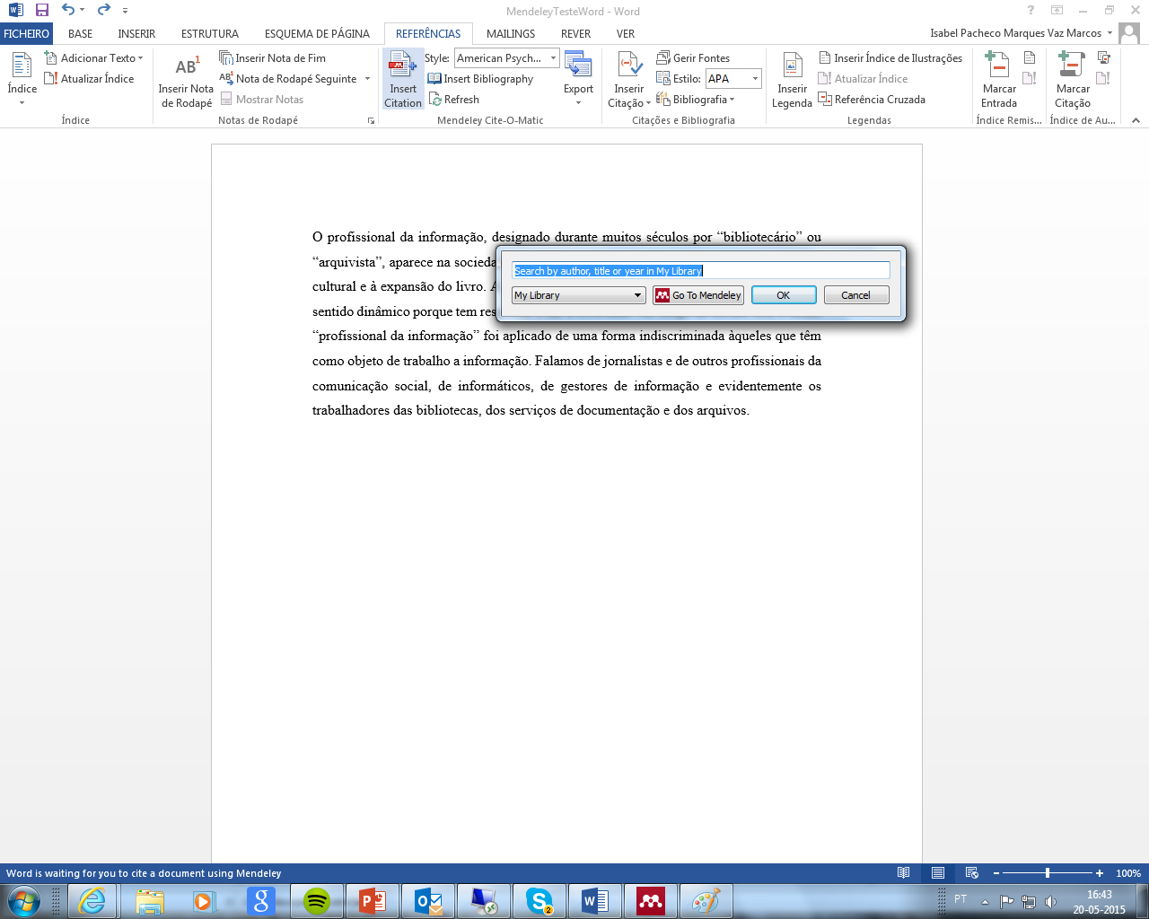
Integração com o Word
Procurar e inserir a citação
Procurar por autor/título ou por “Go to Mendeley”

Slide 63
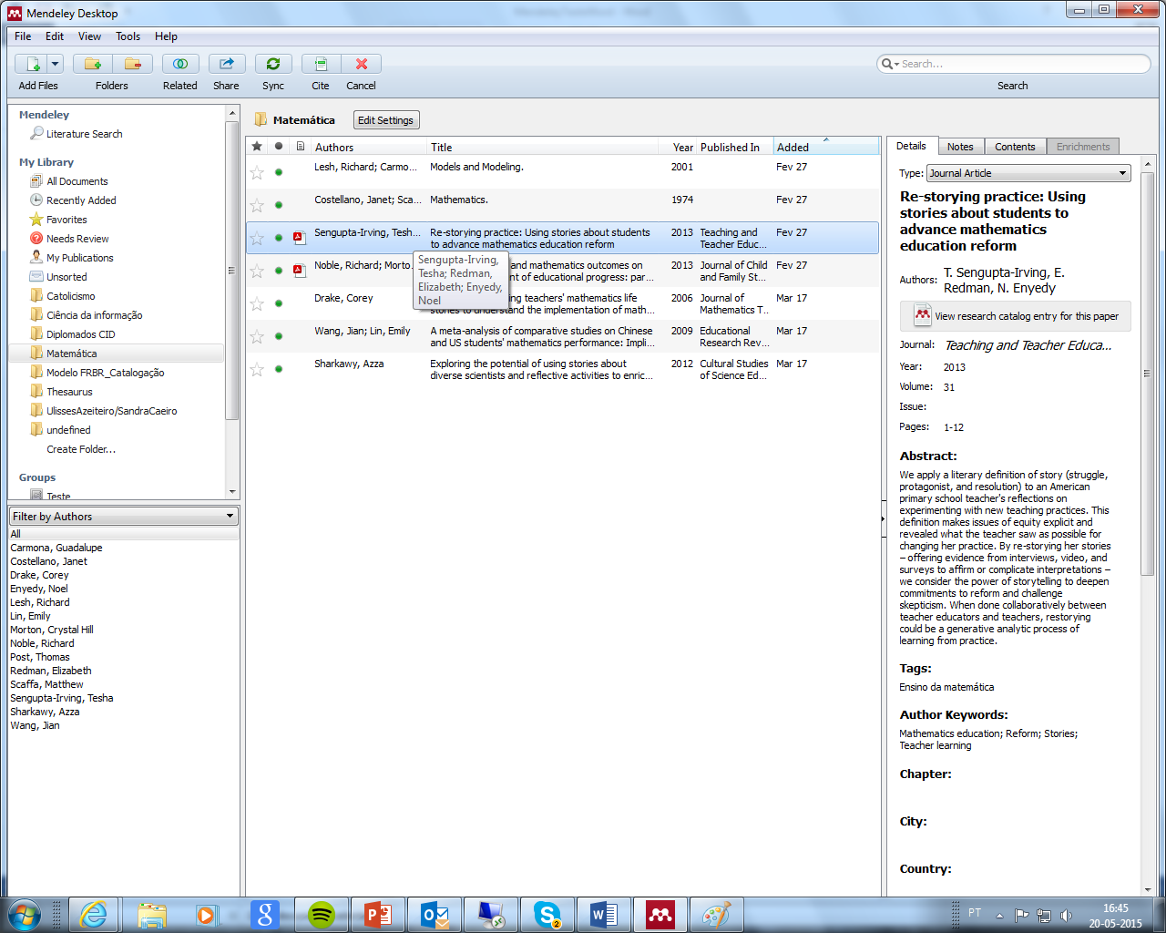
Integração com o Word
Inserir a citação selecionada

Slide 64
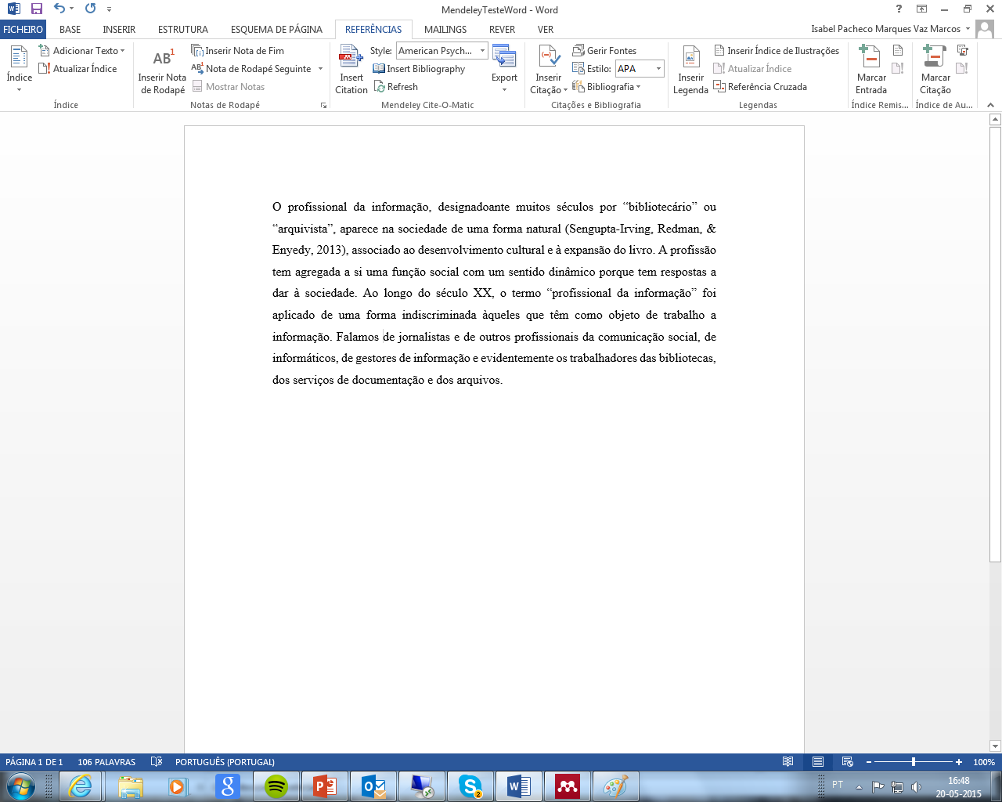
Integração com o Word
A citação é colocada no corpo do texto

Slide 65
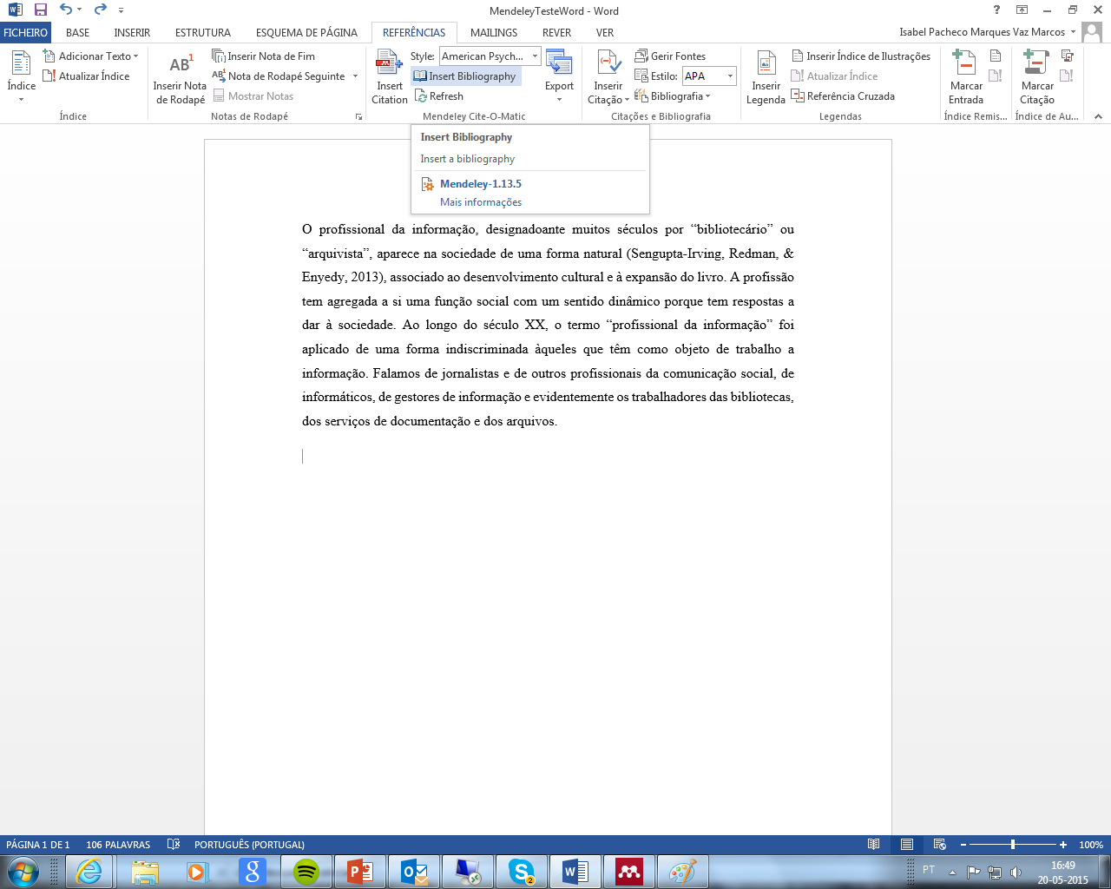
Integração com o Word
Inserir a bibliografia

Slide 66
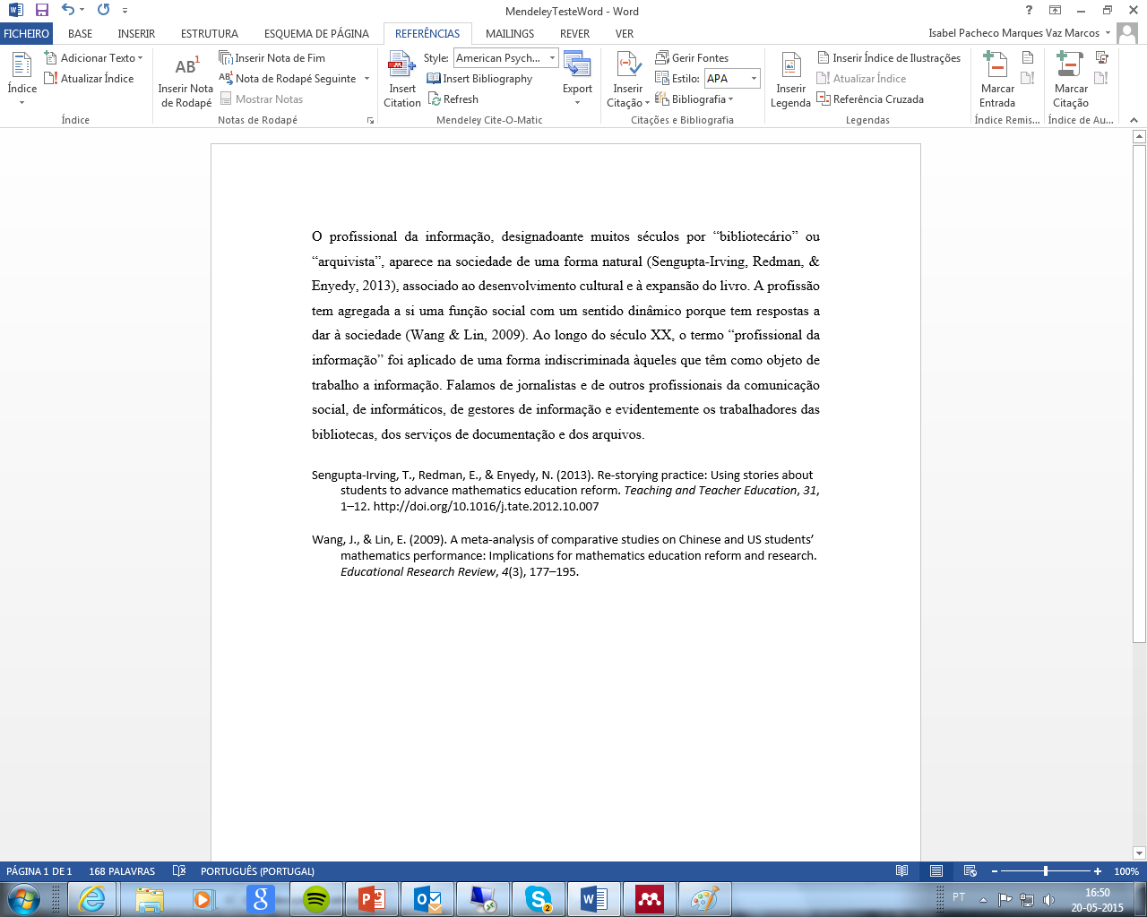
Integração com o Word
Bibliografia inserida

Slide 67

Integração com o Word
Editar as citações

Slide 68

Integração com o Word
Editar as citações

Slide 69

Integração com o Word
Editar as citações

Slide 70

Integração com o Word
Juntar citações

Slide 71

Integração com o Word
Juntar citações

Slide 72

Integração com o Word
Estilos de citações

Slide 73


Gestores de referências bibliográficas

Slide 74
É um software académico de gestão bibliográfica gratuito, que é descarregado em: https://www.zotero.org/
Disponibilizado pelo web browser Mozilla Firefox, tem já uma versão disponível para o Google Chrome e Safari;
É necessário fazer um registo prévio e criar uma conta pessoal online;
Funciona como uma biblioteca e base de dados, sendo pesquisável;
Funciona em ambiente web na plataforma do Zotero;

Slide 75
Instalação do Zotero

Slide 76

Instalação do programa

Slide 77

Programa
instalado

Slide 78

Registo pessoal no site do Zotero
Armazena os nossos documentos online.

Slide 79

Zotero online

Slide 80

Zotero instalado no browser do Mozilla

Slide 81


Sincronizar
Preencher
os campos

Slide 82

Biblioteca Zotero

Slide 83

Ferramentas do programa: importar e exportar referências, preferências, etc.
Introdução de referências manuais
Pesquisa por ISBN e DOI
Captura as páginas web
Pastas
Pesquisa
Informações relativas ao item

Slide 84
Captura de referências/documentos

Slide 85

Pesquisa

Slide 86

Pesquisa

Slide 87

Capturar/
importar referências

Slide 88

Capturar/
importar referências

Slide 89

Capturar/
importar vídeos

Slide 90

Capturar/
importar fotografias

Slide 91

Arrastar
PDFs

Slide 92


Obter metadados do pdf
Arrastar
PDFs

Slide 93
Integração com o Word

Slide 94


Slide 95


Slide 96


Comandos do Zotero no word

Slide 97


Comandos do Zotero no word
Inserir as citações
Remove os códigos do Zotero
Editar as citações
Inserir bibliografia
Preferências
Atualiza o Zotero
Editar bibliografia

Slide 98

Escolha do estilo

Slide 99

Inserir citação

Slide 100

Inserir citação

Slide 101

Inserir citação

Slide 102

Inserir bibliografia

Slide 103


Slide 104

Alterar o estilo da bibliografia

Slide 105

Editar citações

Slide 106

Editar citações

Slide 107

Escolher um novo estilo

Slide 108


Slide 109

Escolher e instalar um novo estilo

Slide 110

Escolher e instalar um novo estilo

Slide 111


Slide 112


Slide 113
Link da Formação de utilizadores:
http://www.uab.pt/web/guest/organizacao/servicos/sd/servicos/formacao
Para mais informações:
Serviço pergunta/resposta:
http://www.uab.pt/web/guest/organizacao/servicos/sd/servicos
Telefone: (00351) 213 916 300
Email: cdoc@uab.pt

Slide 114
Muito obrigada!

